Slide 1
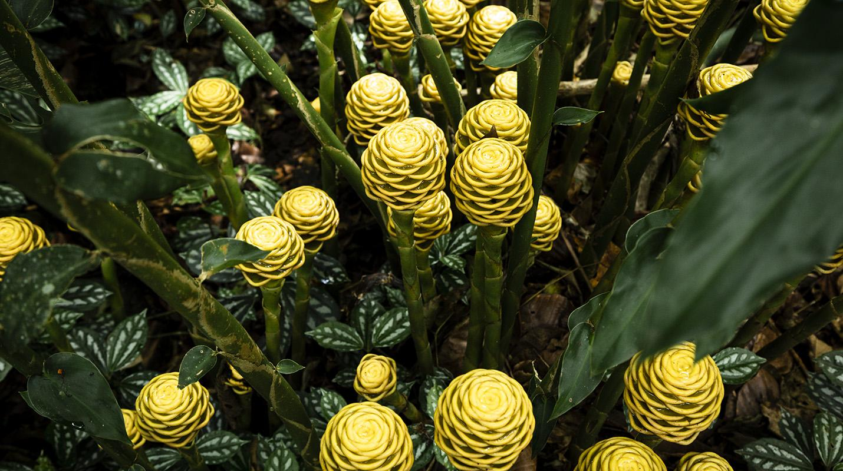
BÀI 45-46
TÌM HIỂU MÔI TRƯỜNG VÀ ẢNH HƯỞNG CỦA MỘT SỐ NHÂN TỐ SINH THÁI
LÊN ĐỜI SỐNG SINH VẬT
TRONG KHUÔN VIÊN KHU CHUNG CƯ

Slide 2
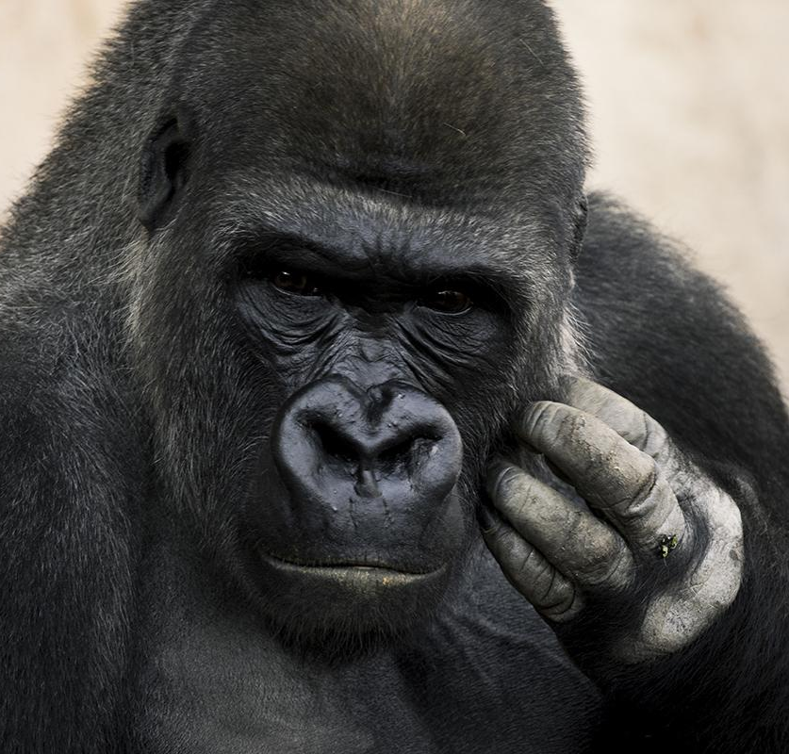
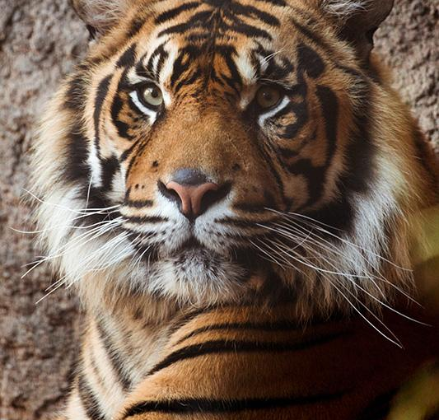
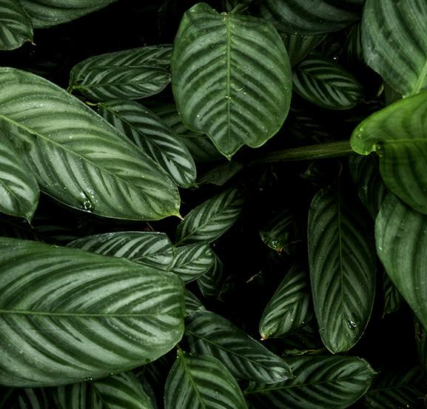
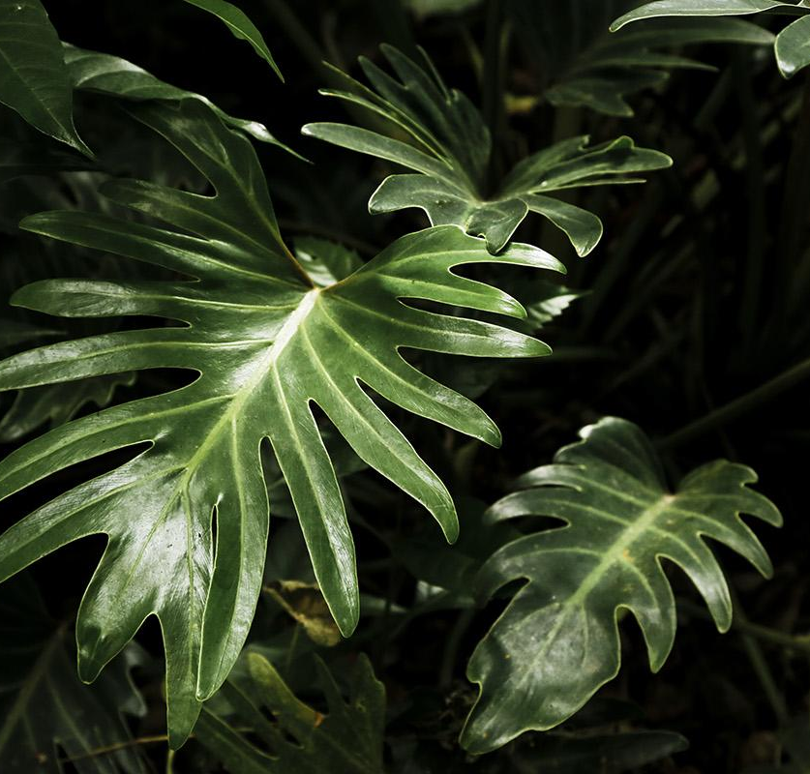
NỘI DUNG
01
03
02
04
TÌM HIỂU MÔI TRƯỜNG SỐNG CỦA SINH VẬT
TÌM HIỂU MÔI TRƯỜNG SỐNG CỦA ĐỘNG VẬT
TÌNH HIỂU ẢNH HƯỞNG CỦA ÁNH SÁNG TỚI HÌNH THÁI CÂY
NHẬN XÉT CHUNG CỦA NHÓM VỀ MÔI TRƯỜNG ĐÃ QUAN SÁT

Slide 3
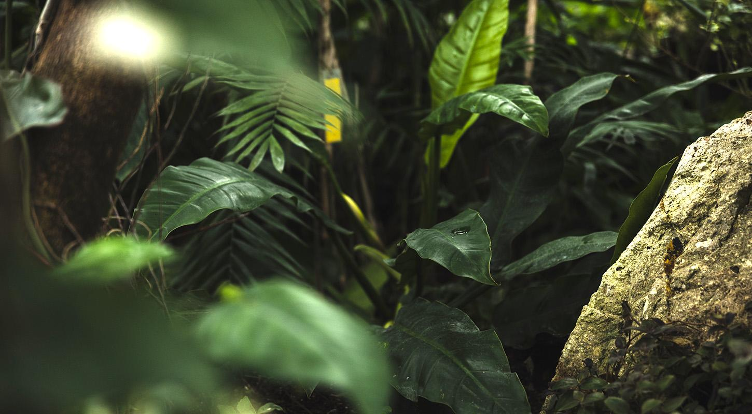
01
TÌM HIỂU MÔI TRƯỜNGSỐNG CỦA SINH VẬT

Slide 4
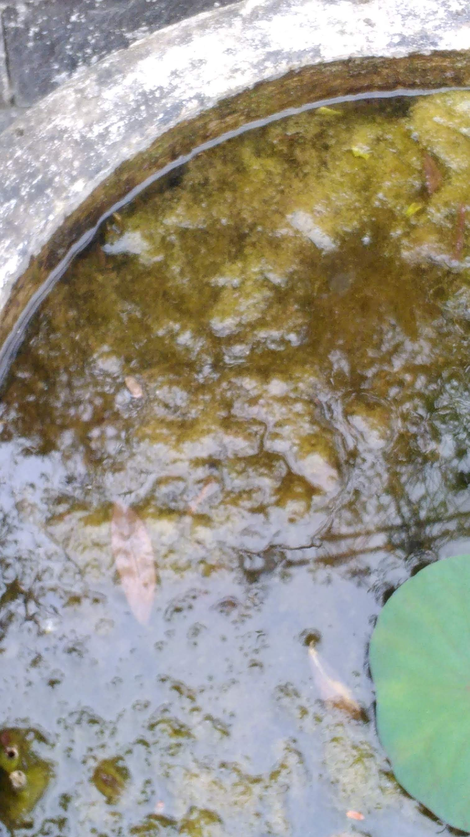
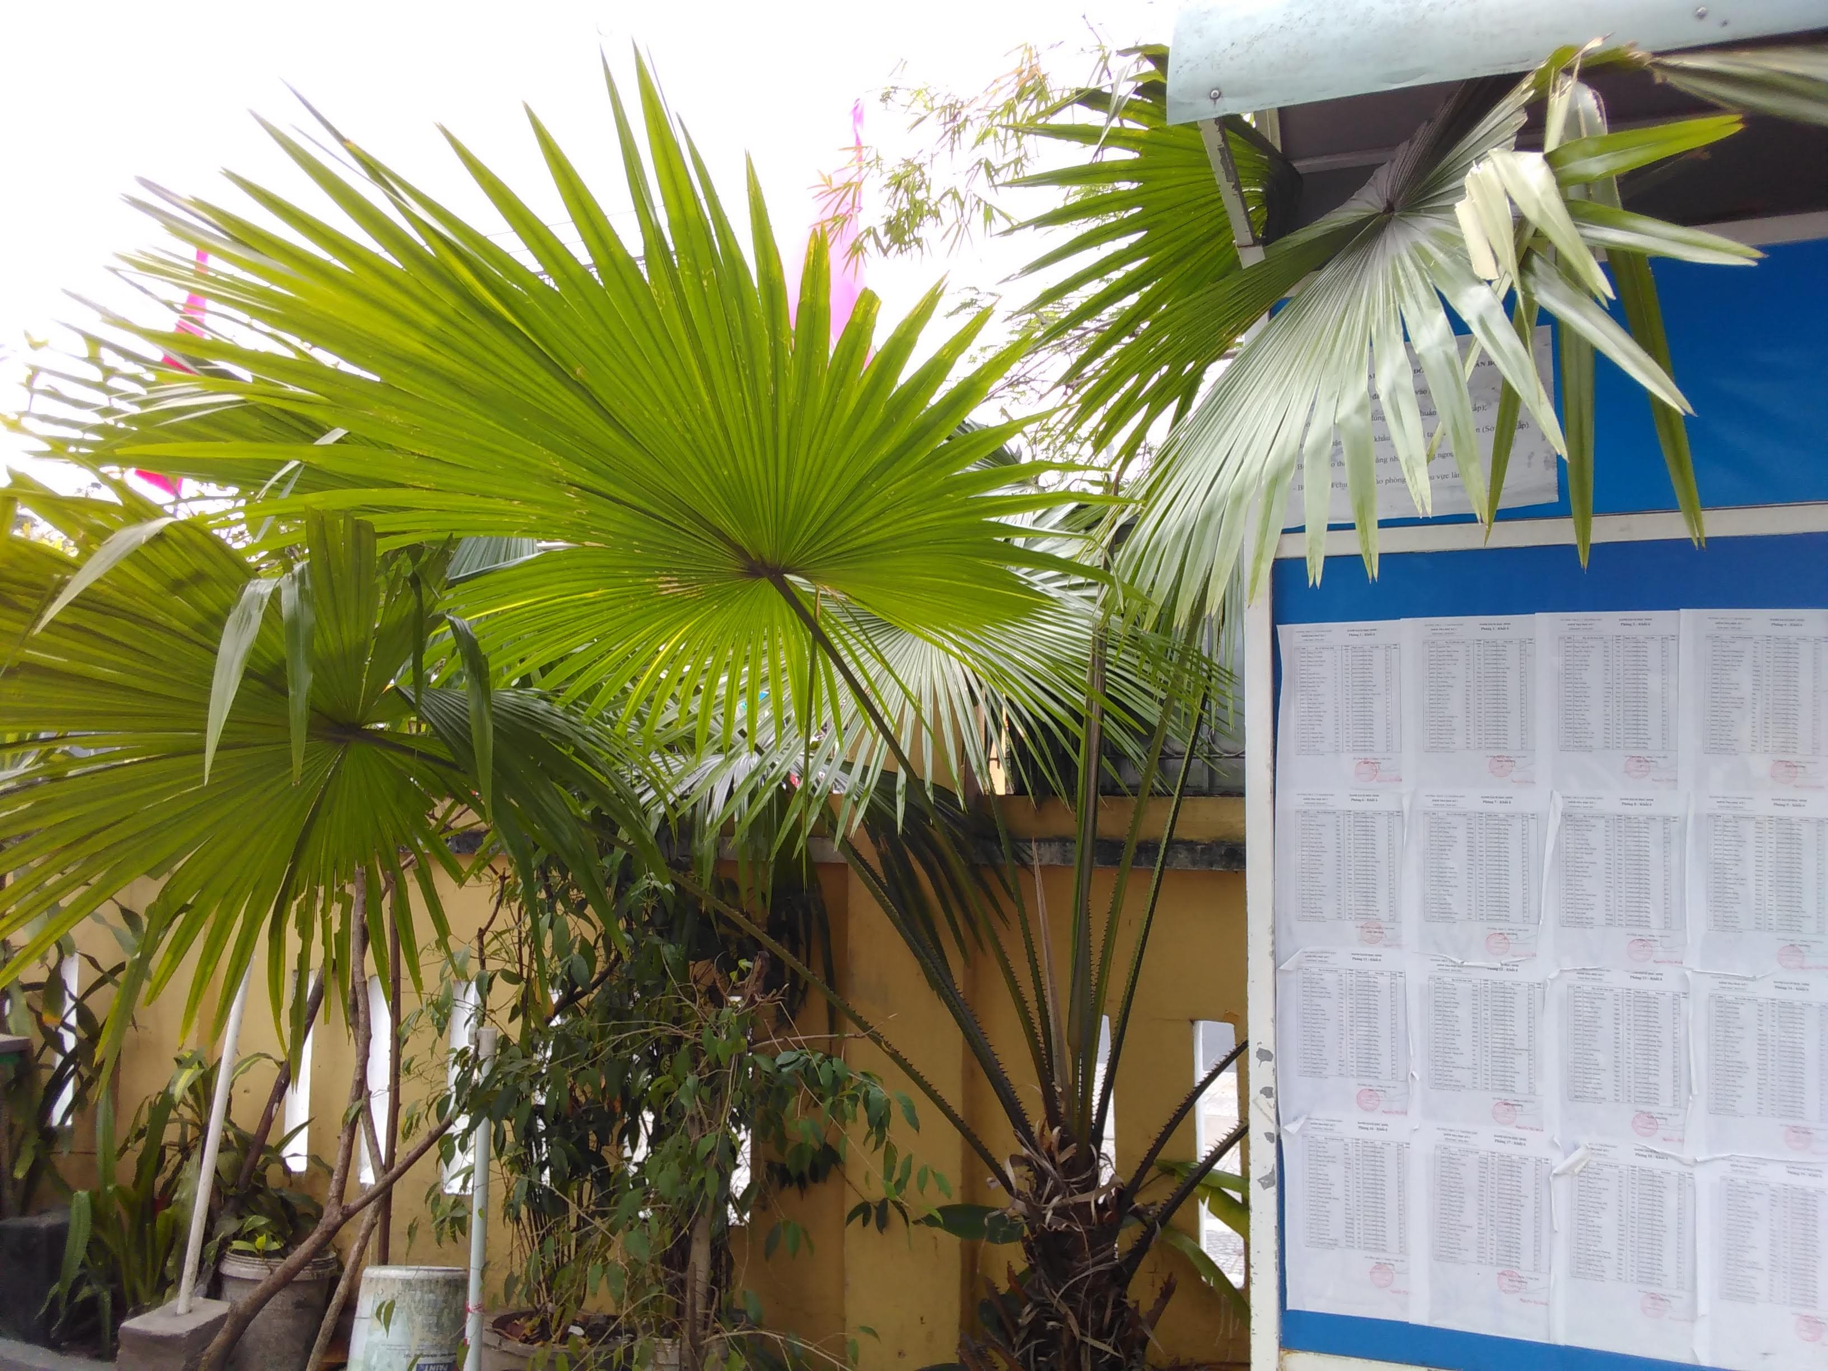
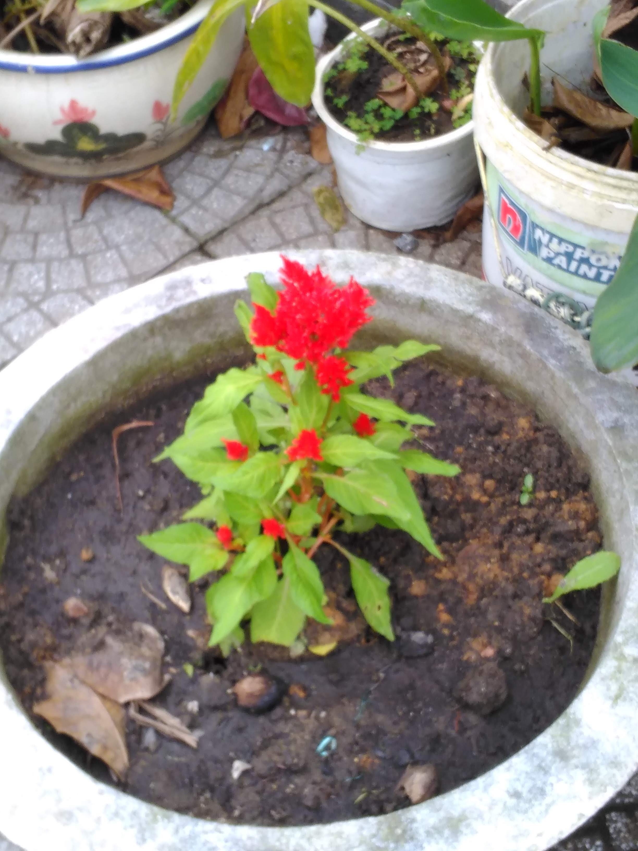
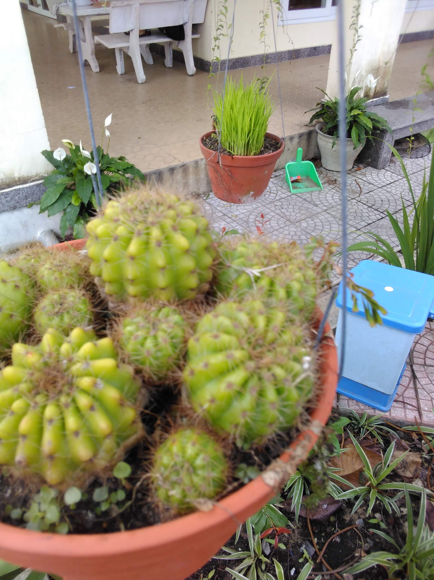
Lá cọ
Tảo
Cây xương rồng
Cây xác pháo

Slide 5
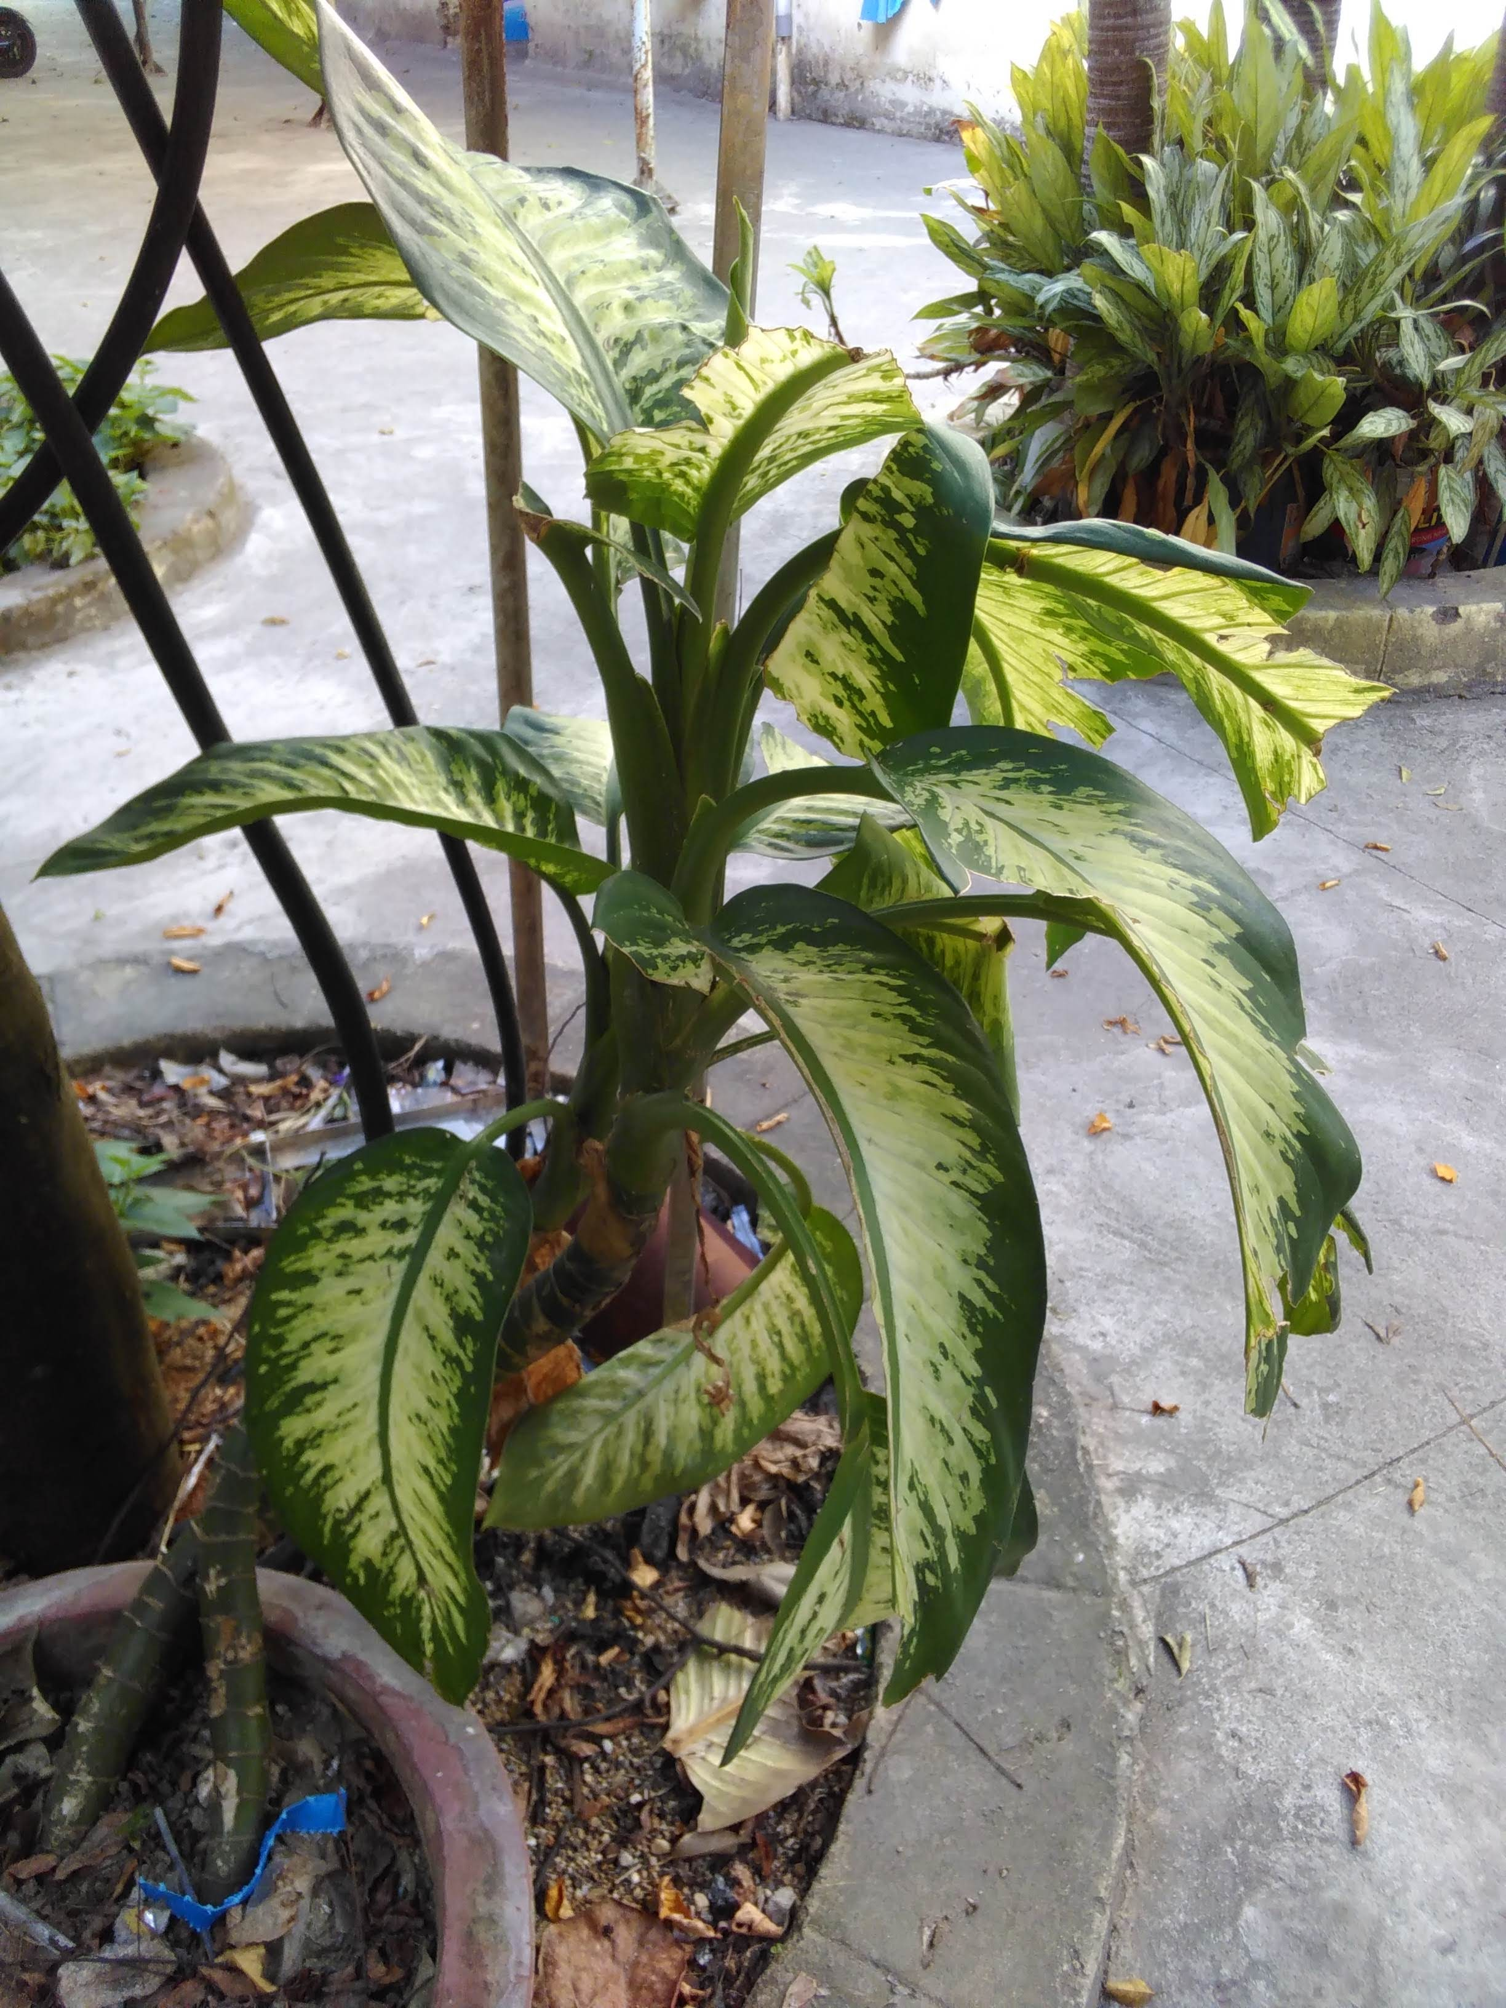
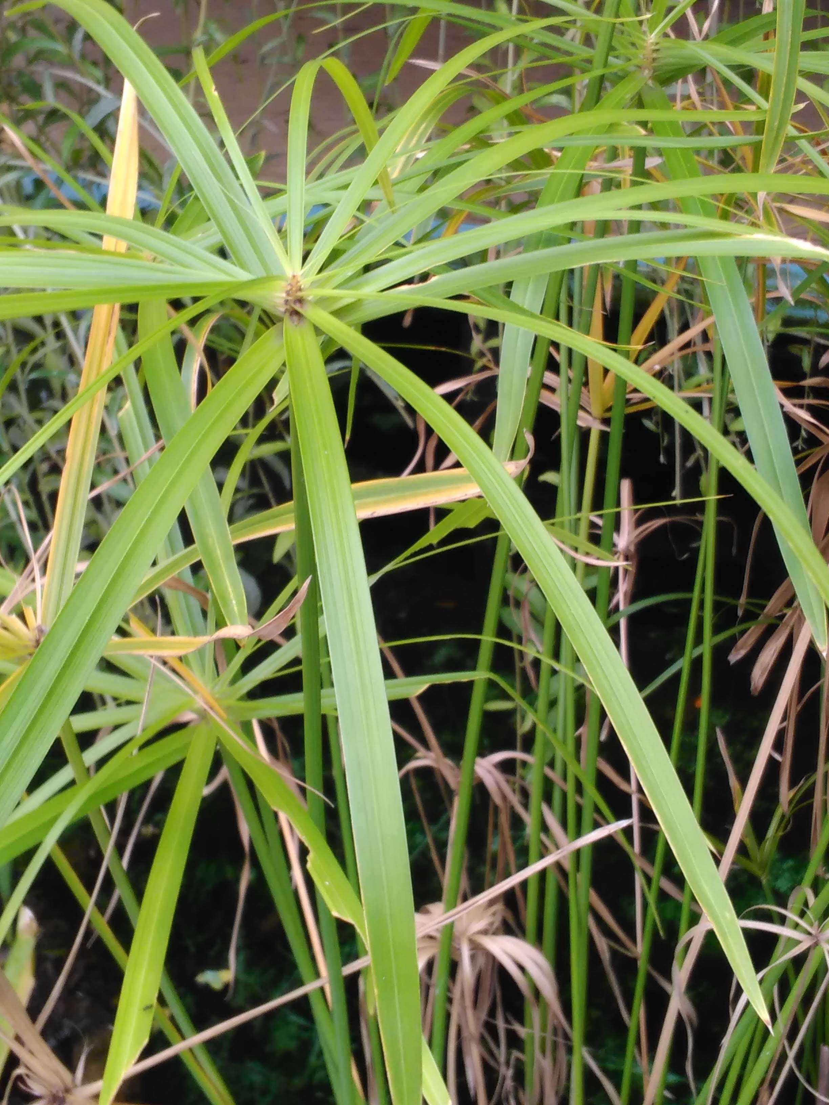
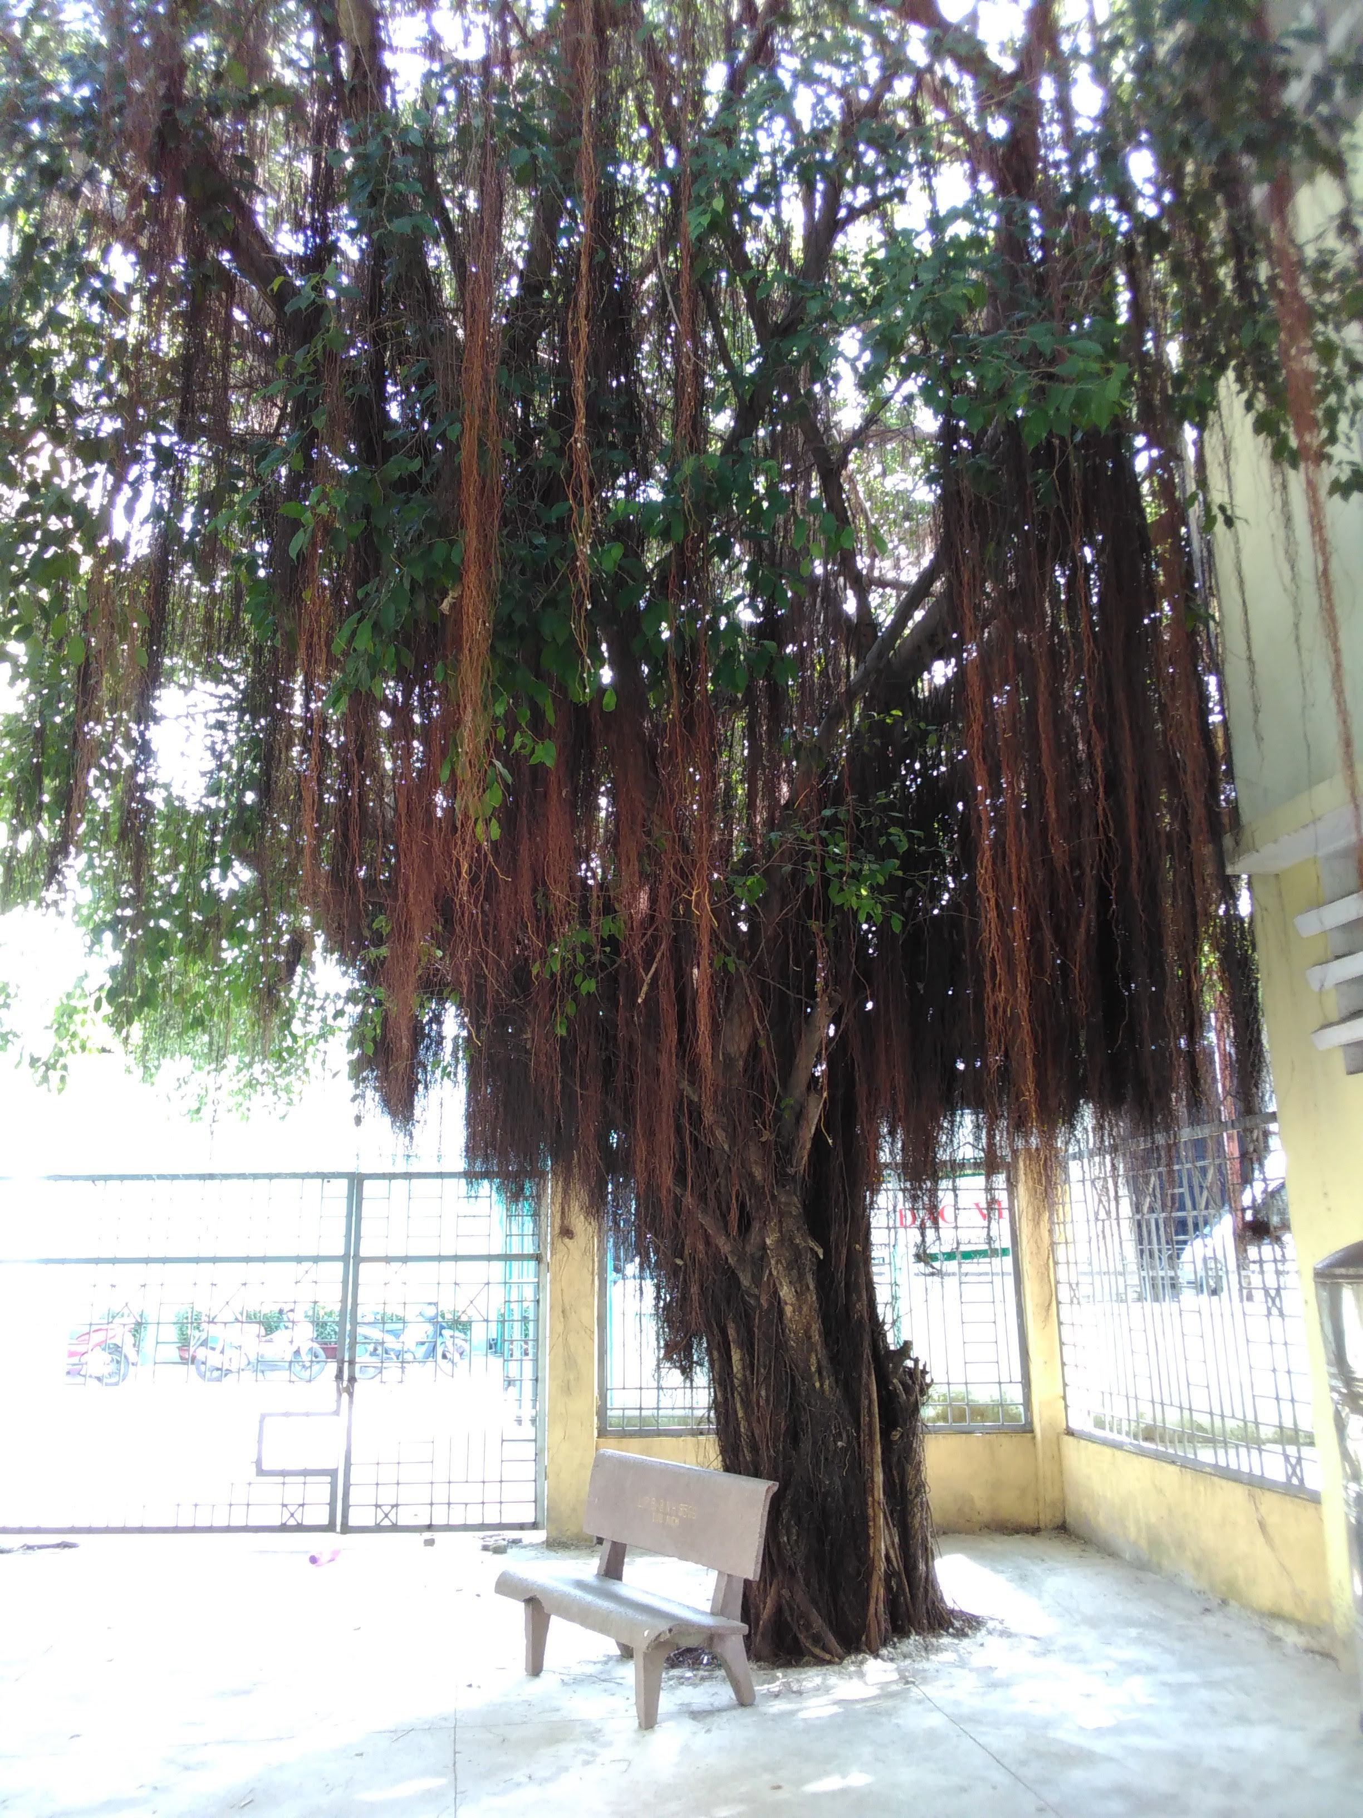
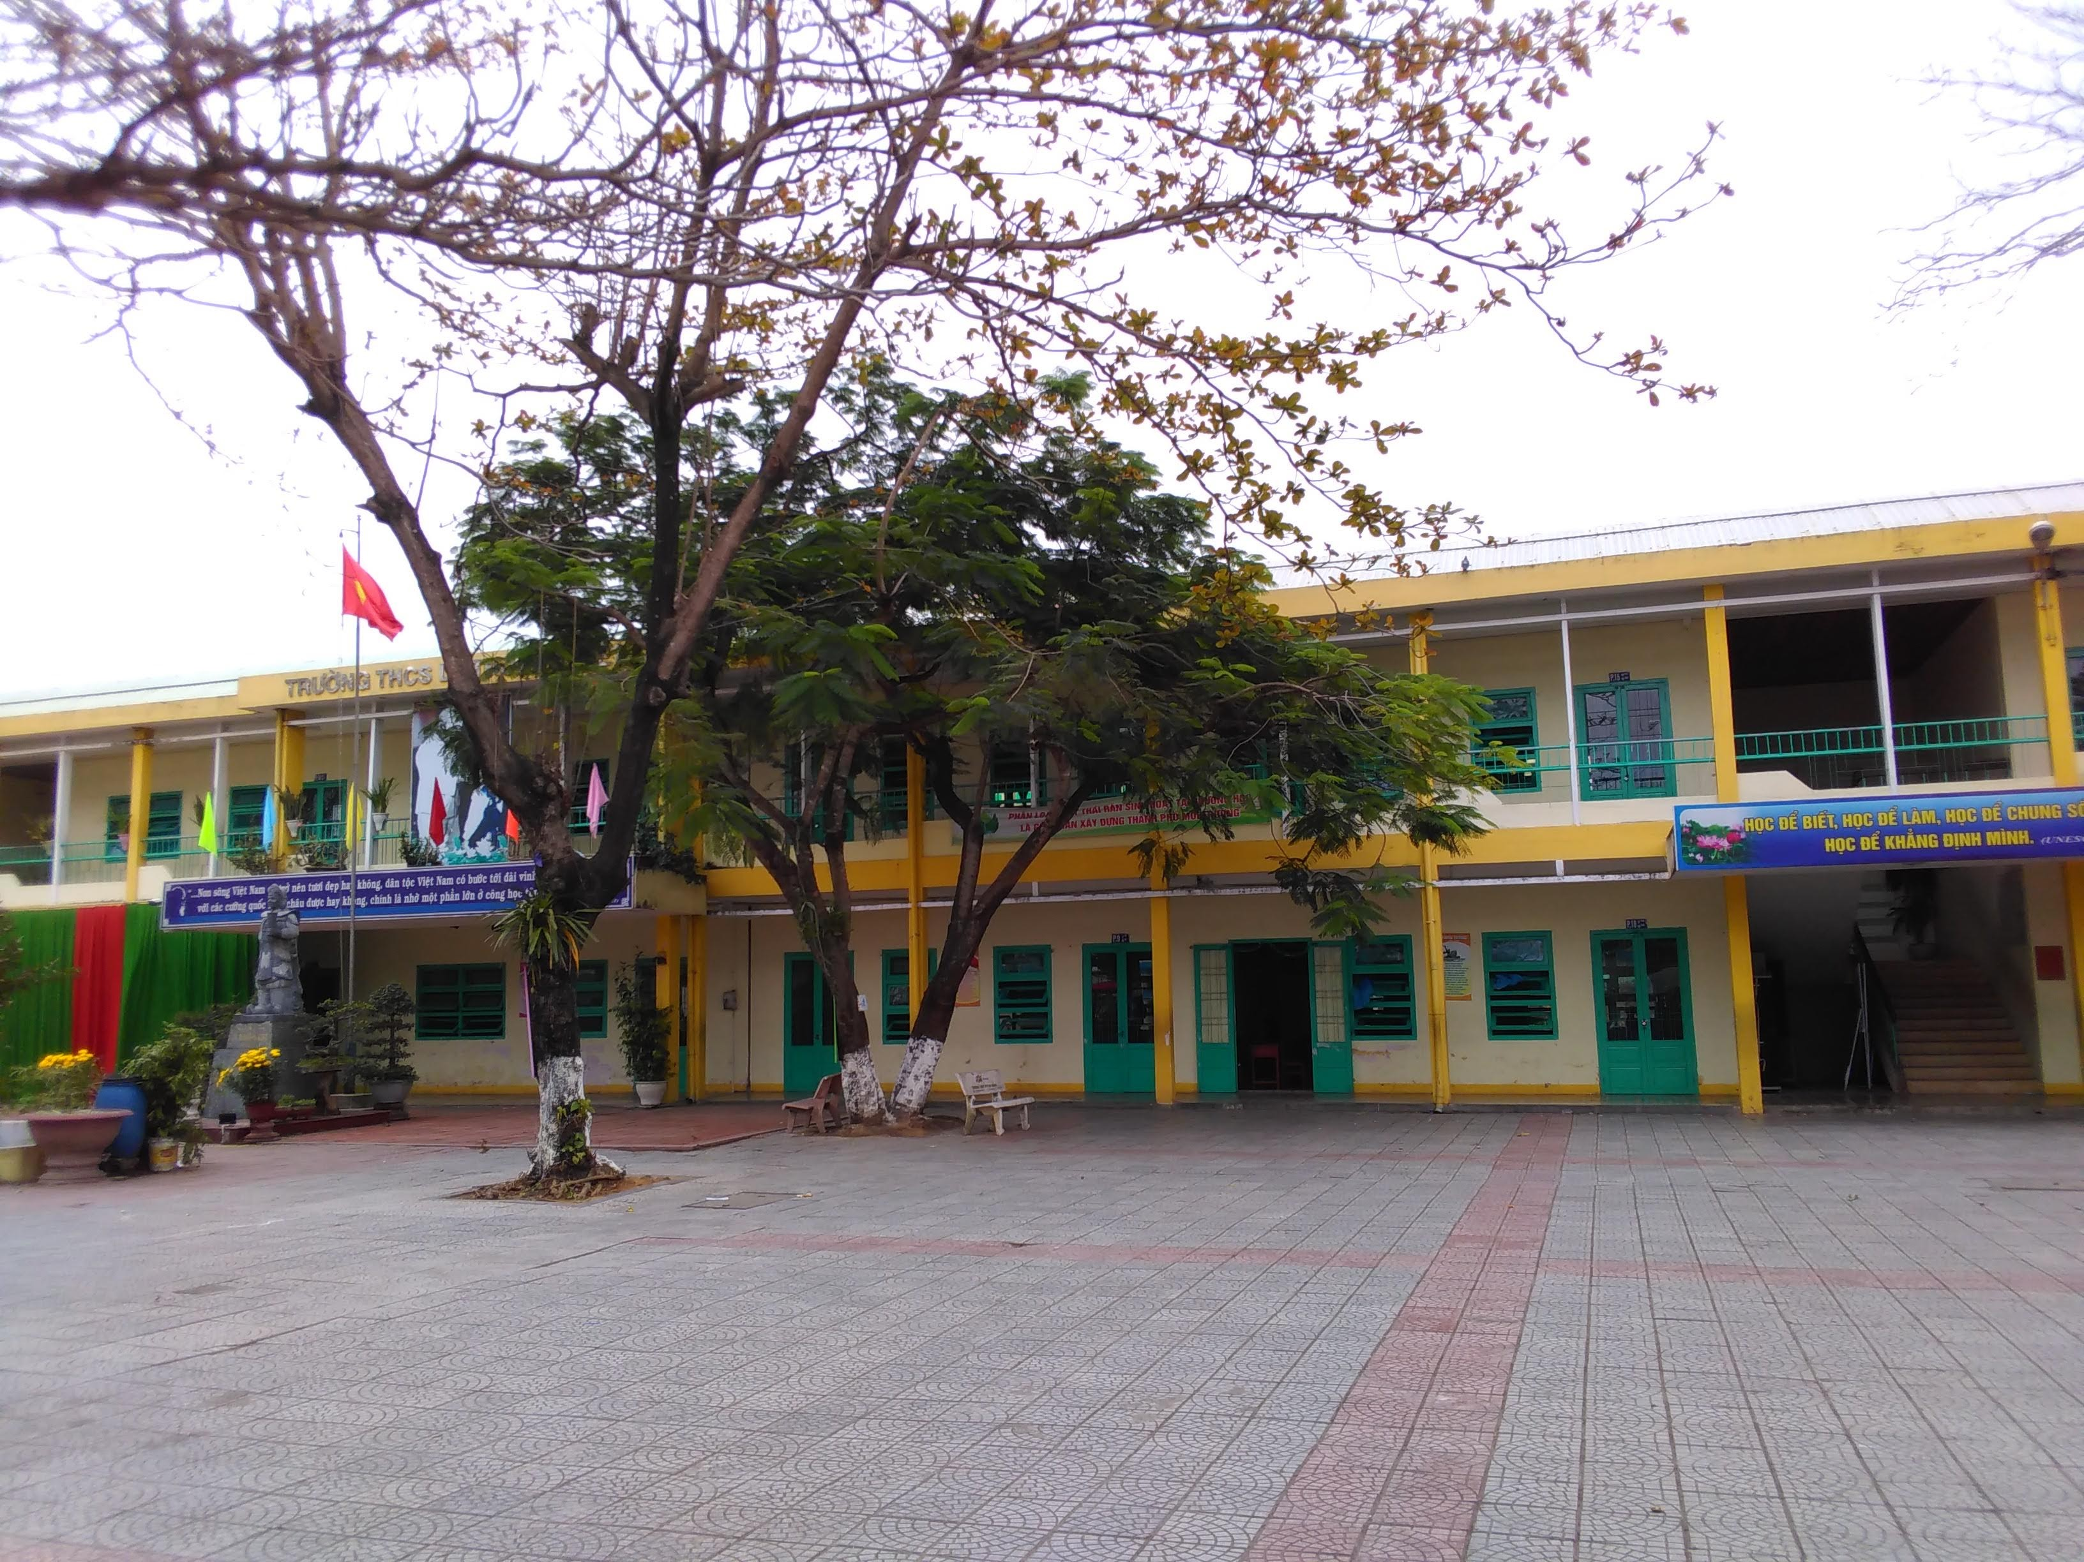
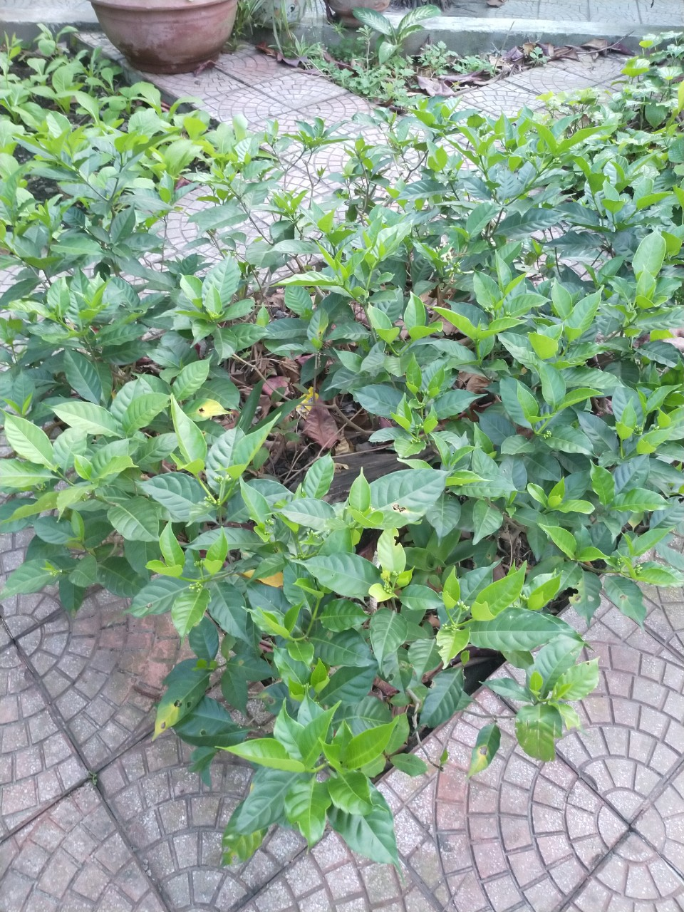
Cây thủy trúc
Cây vạn niên thanh
Cây ngọc lan trắng
Cây si
Cây phương vĩ

Slide 6
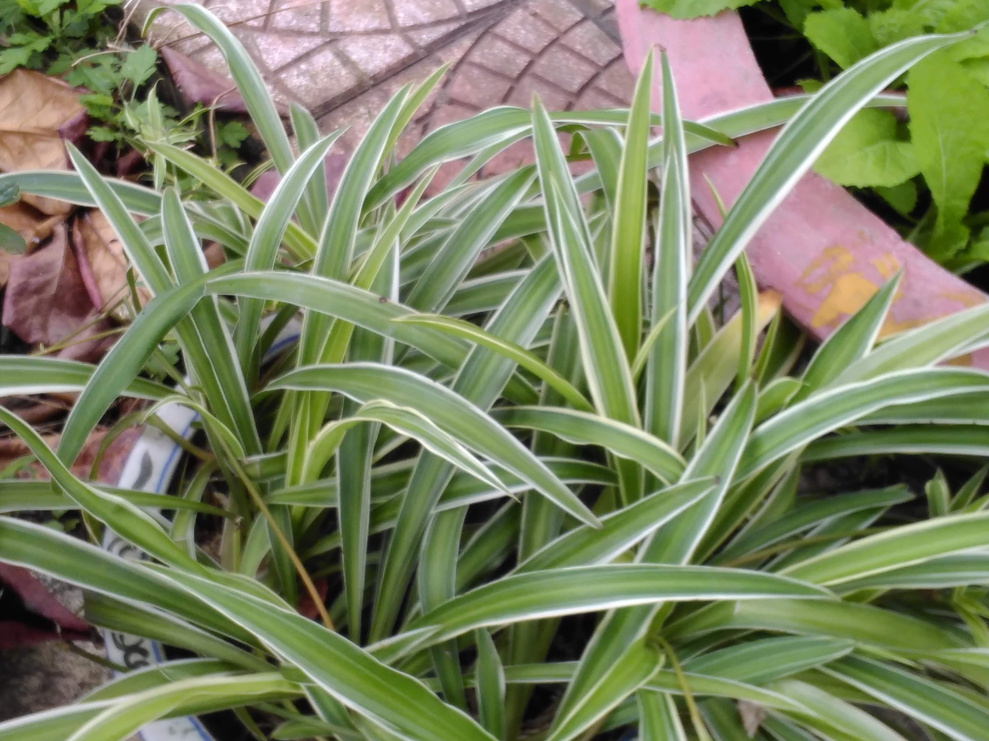
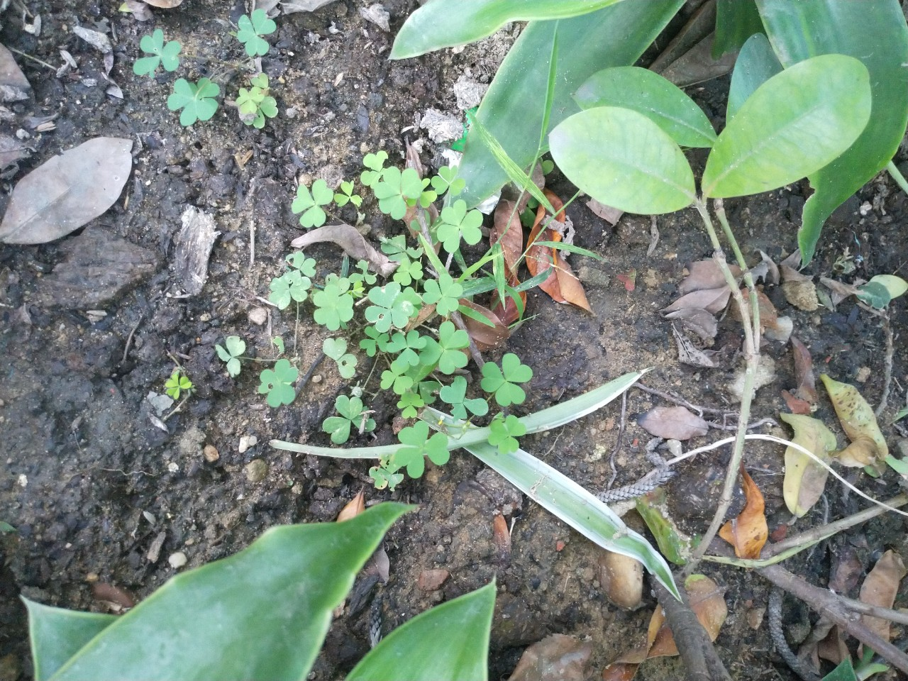
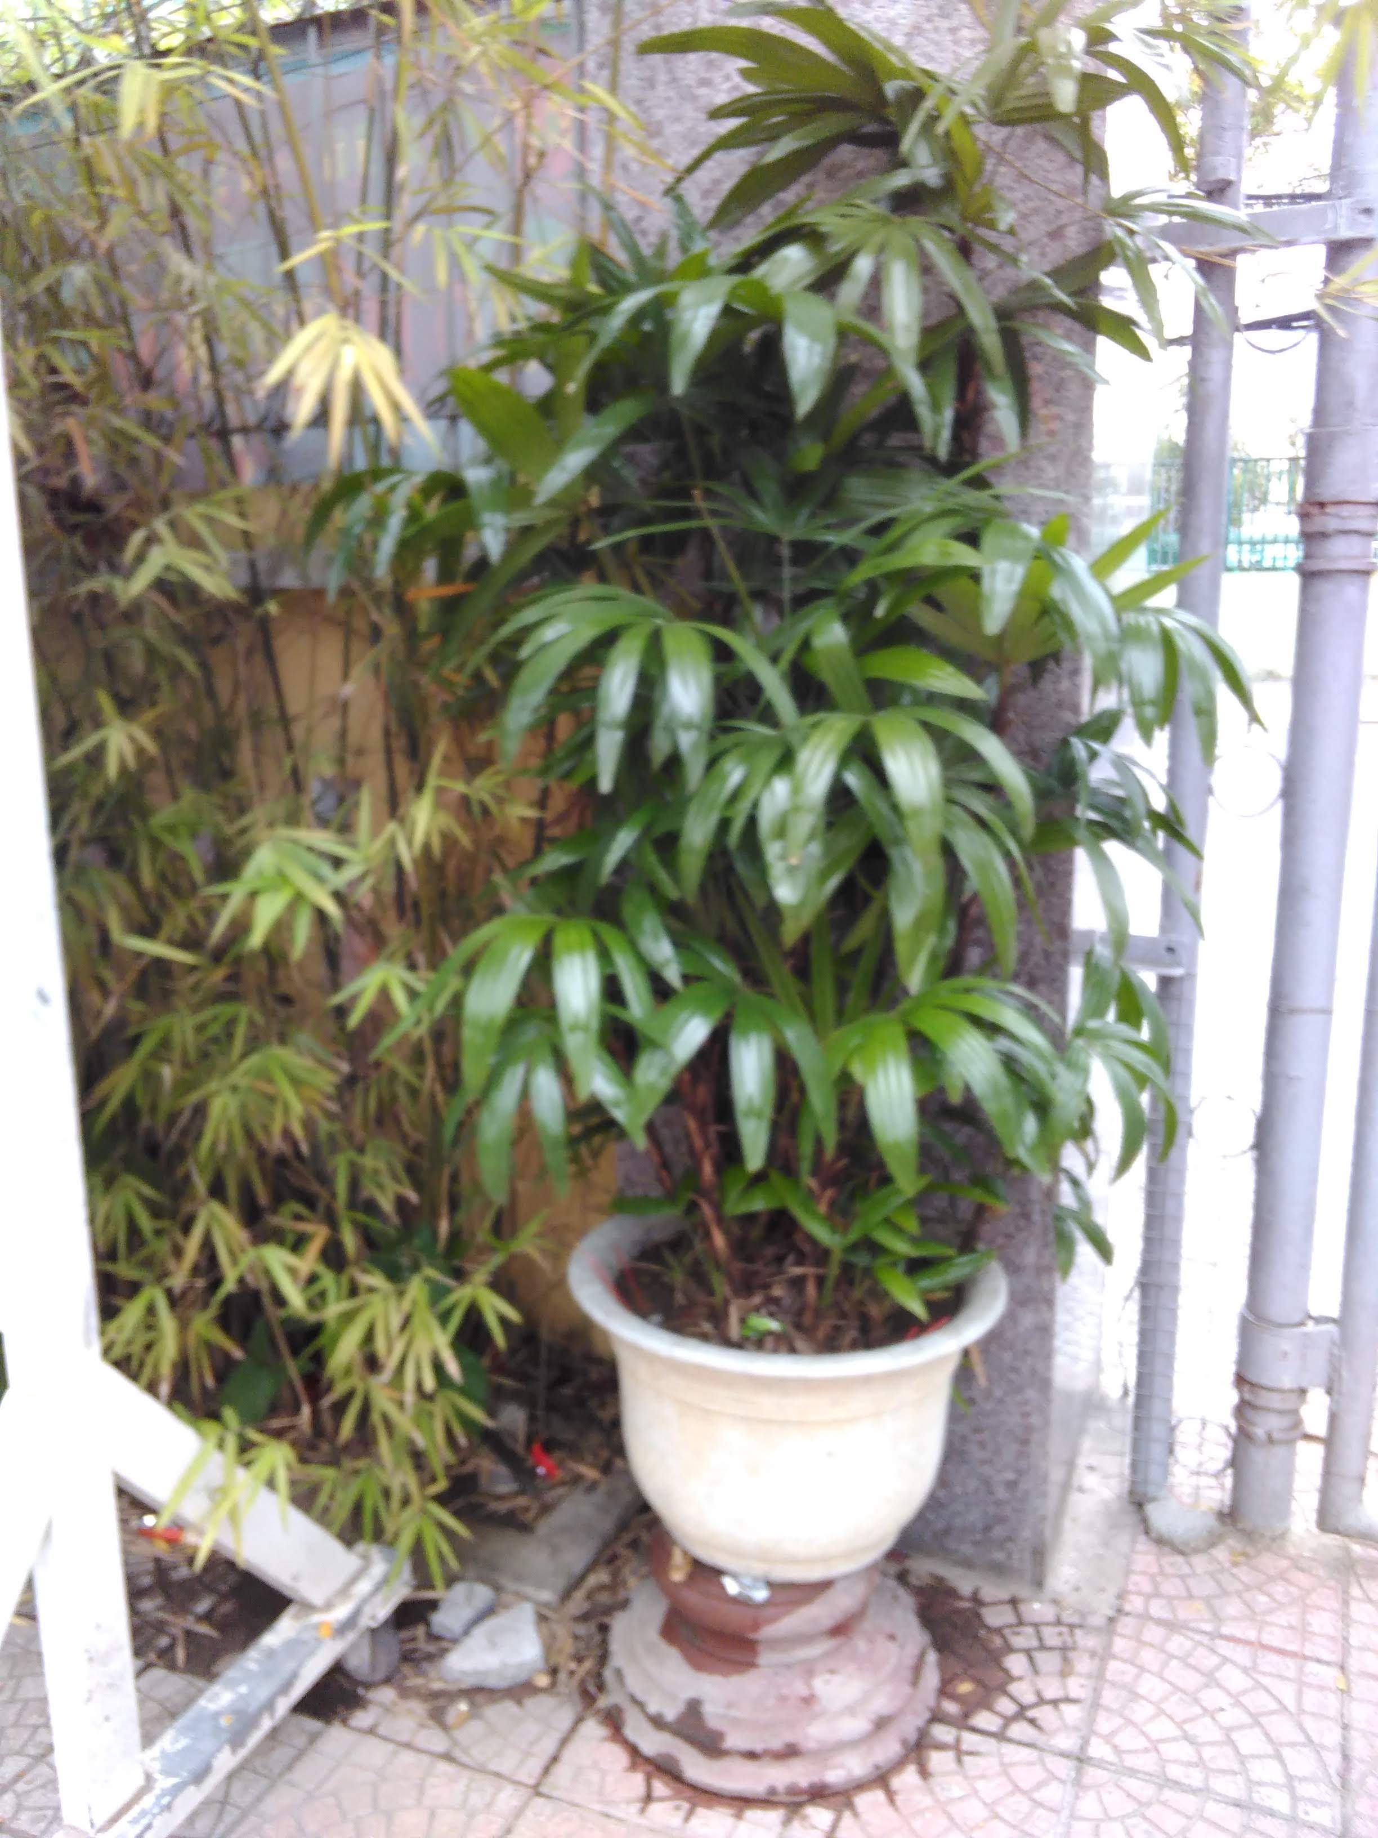
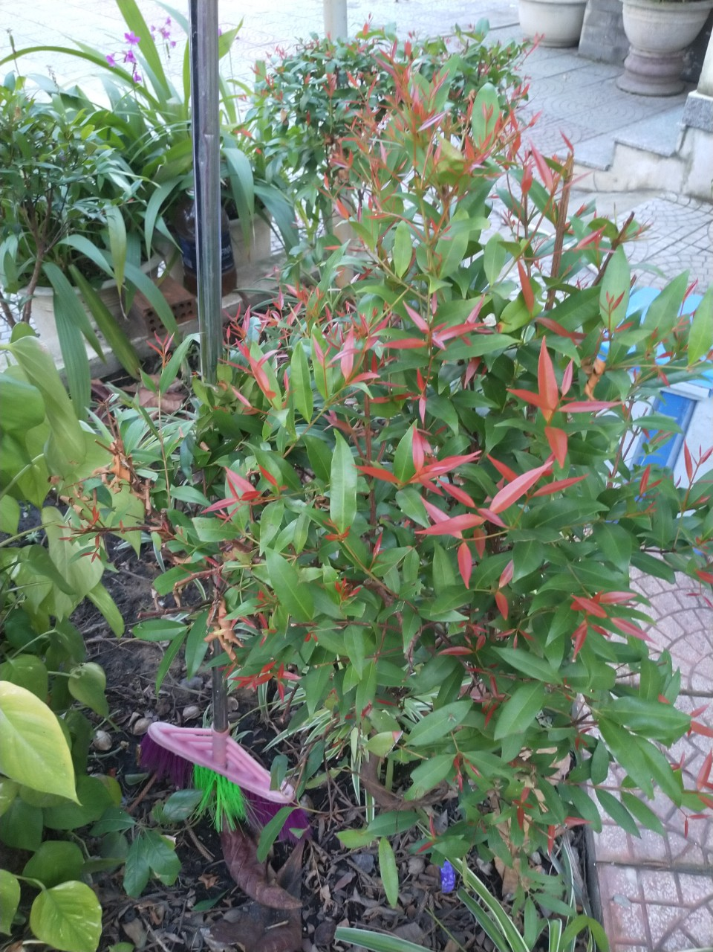
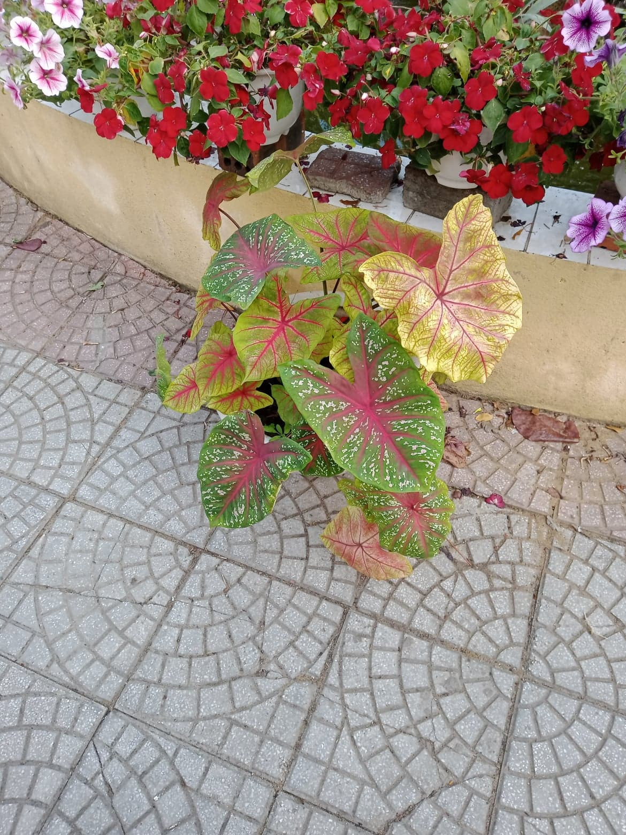
Cây mạng nhện
Cây mật cật
Cây me đất
Cây nam thiên trúc
Cây môn đốn

Slide 7
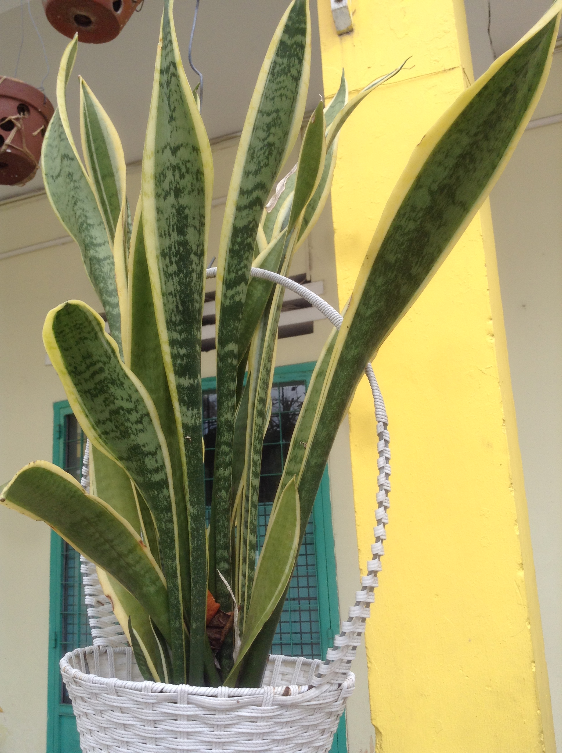
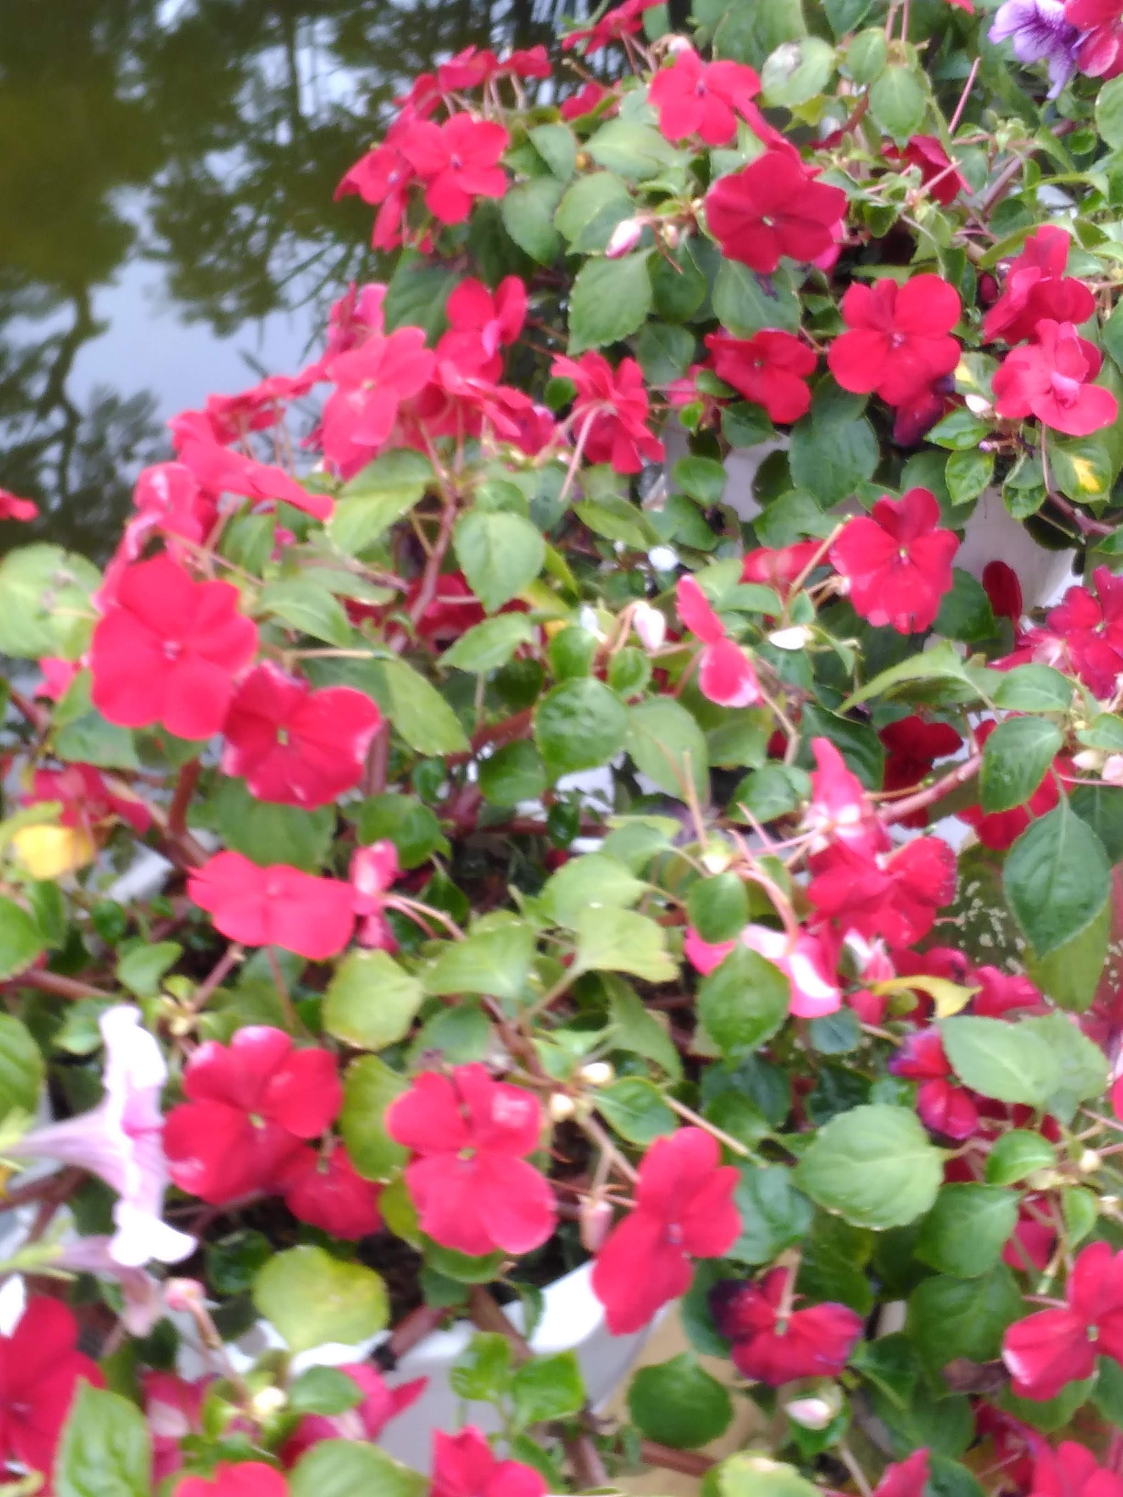
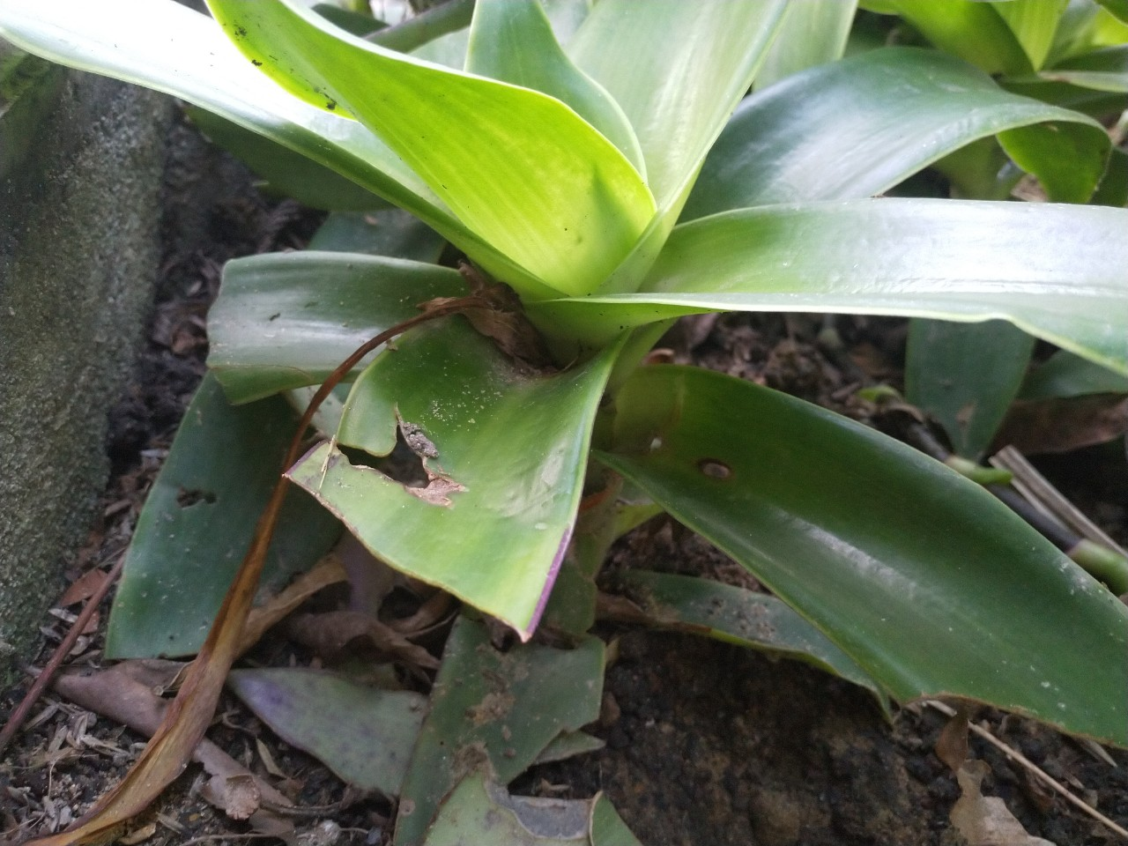
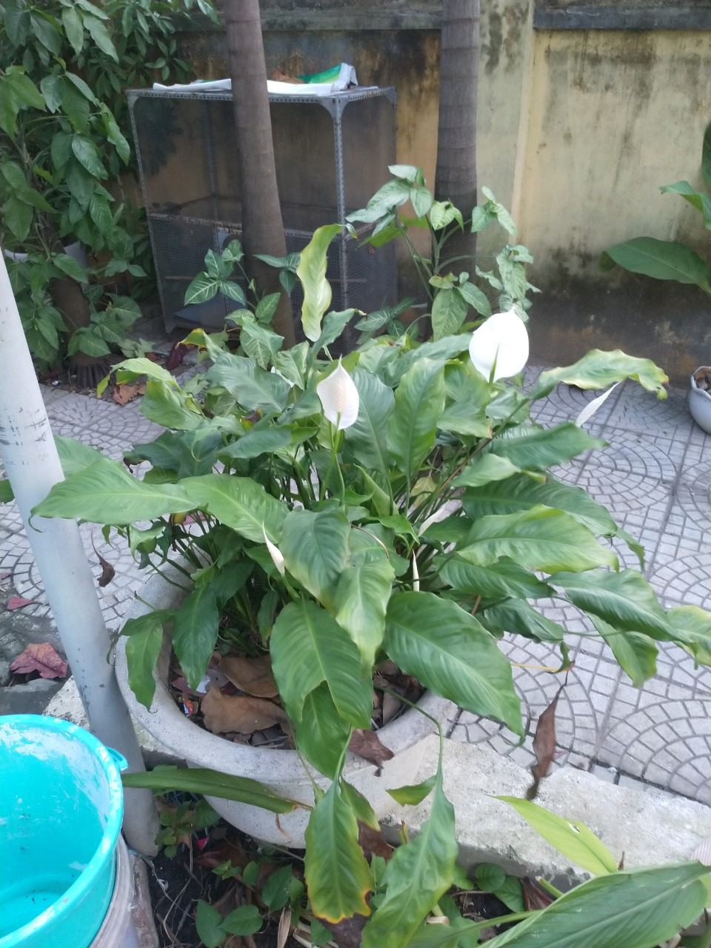
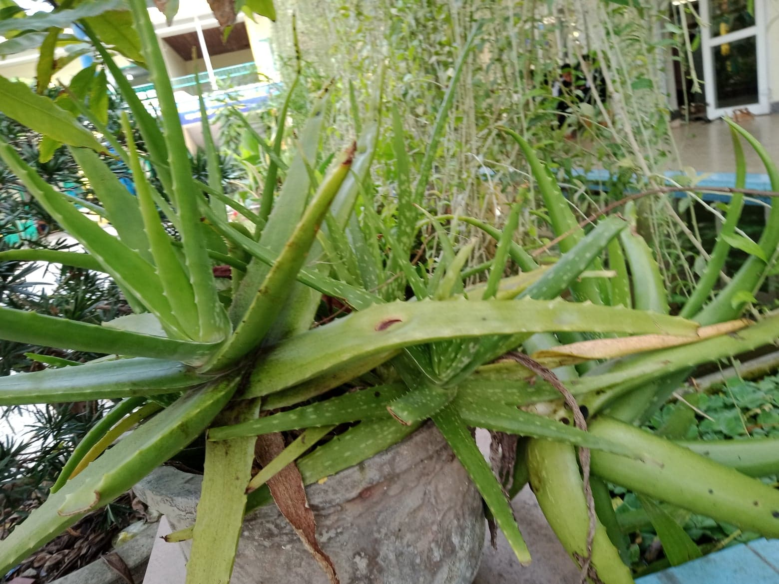
Cây mai địa thảo
Cây lưỡi hổ
Cây lược vàng
Cây lô hội
Cây lan ý

Slide 8
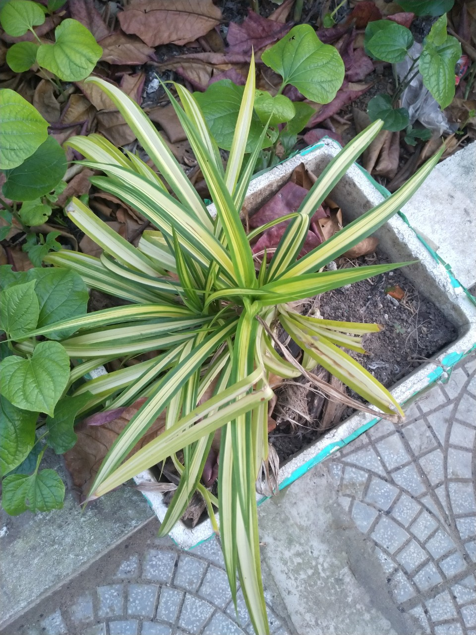
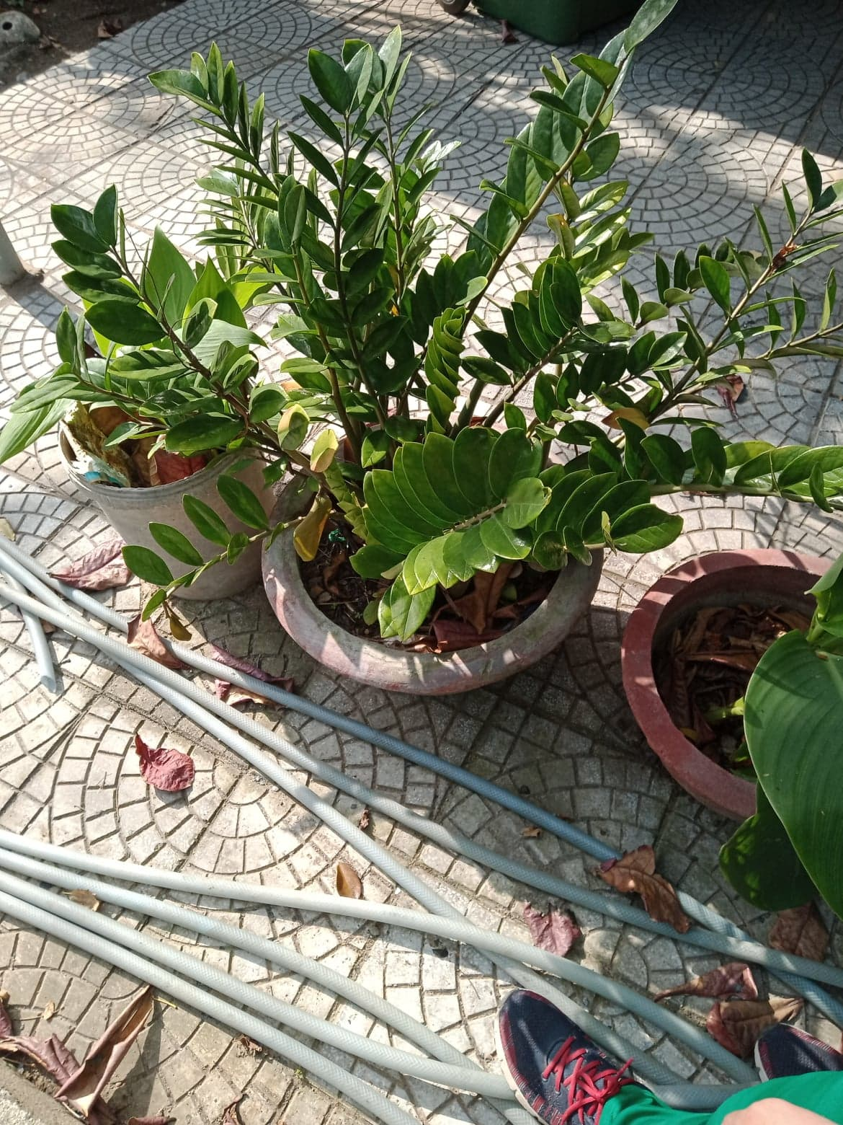
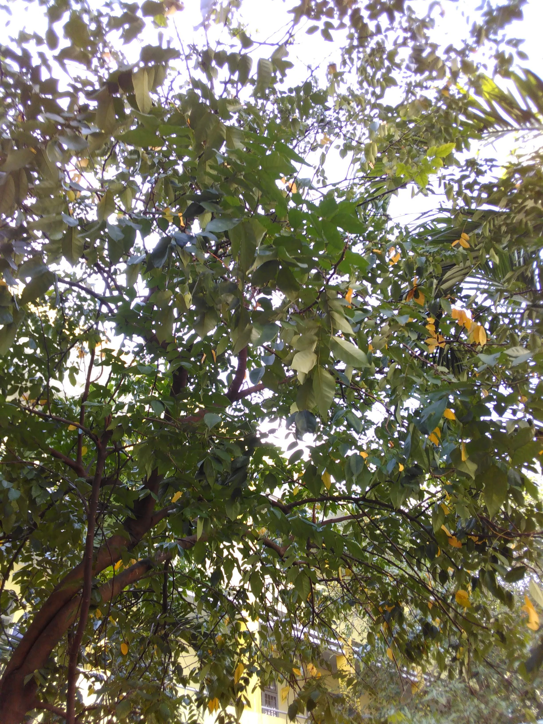
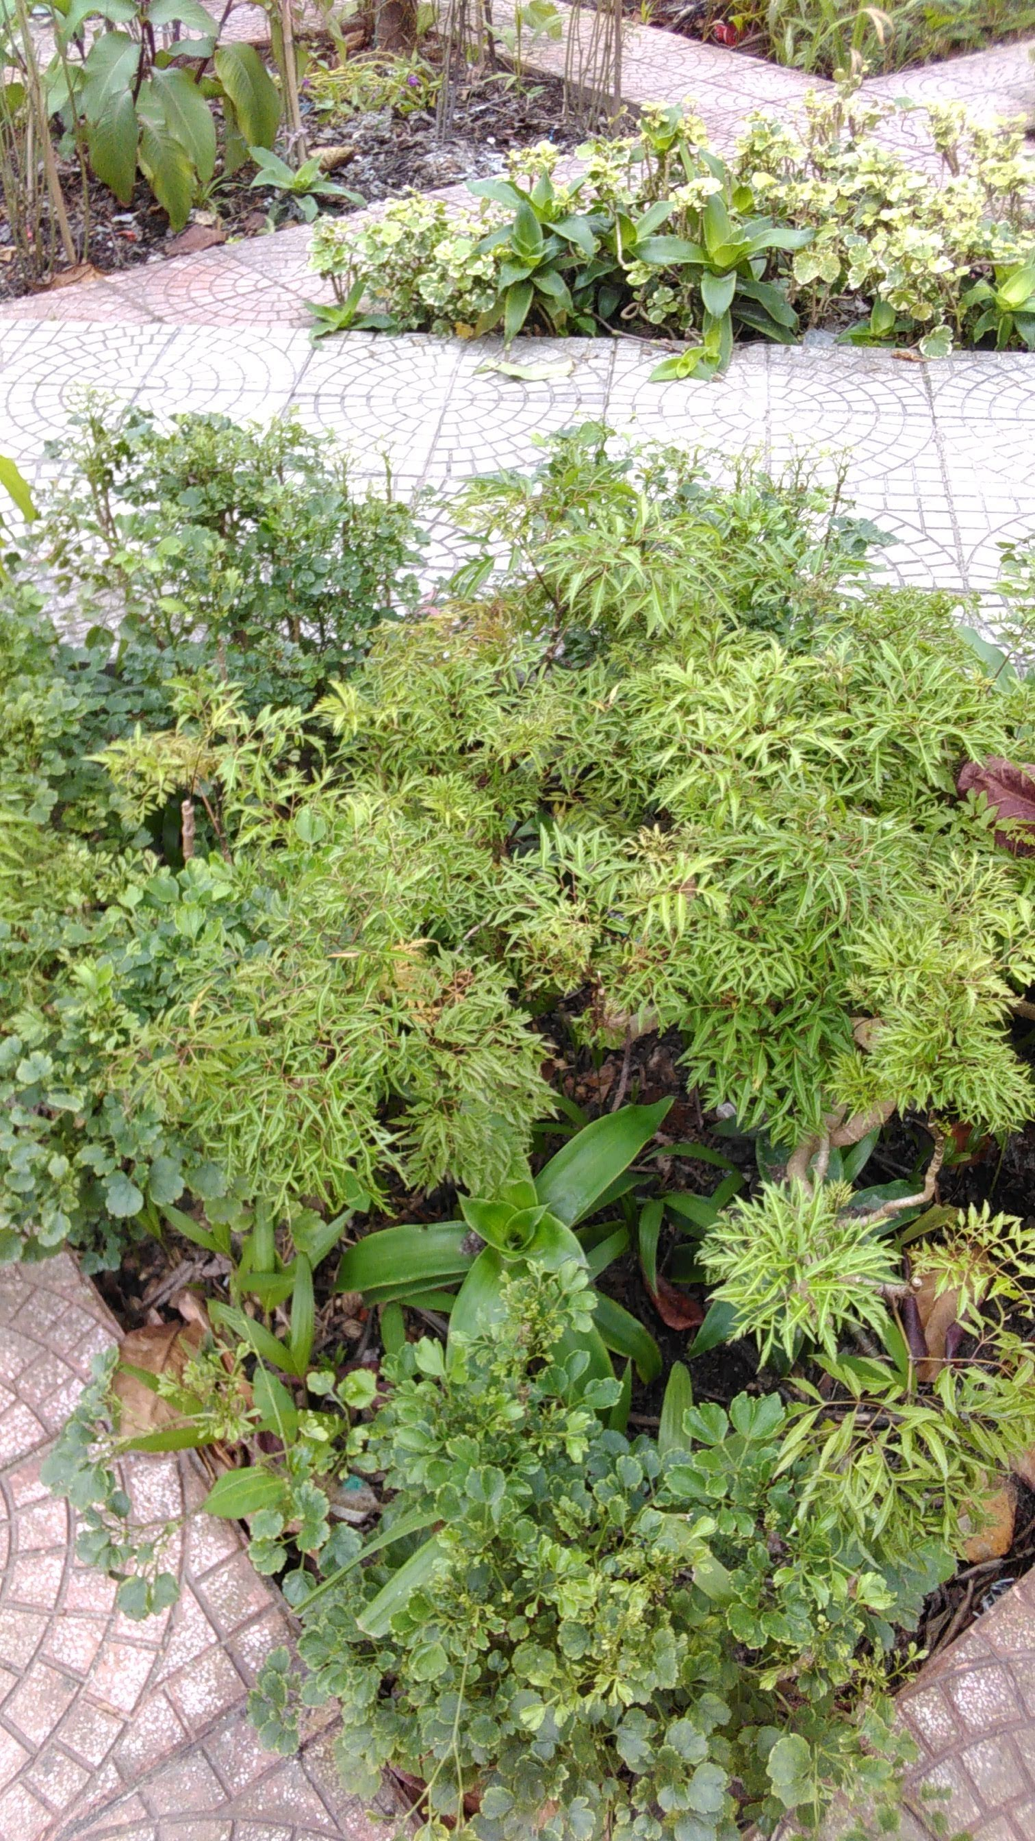
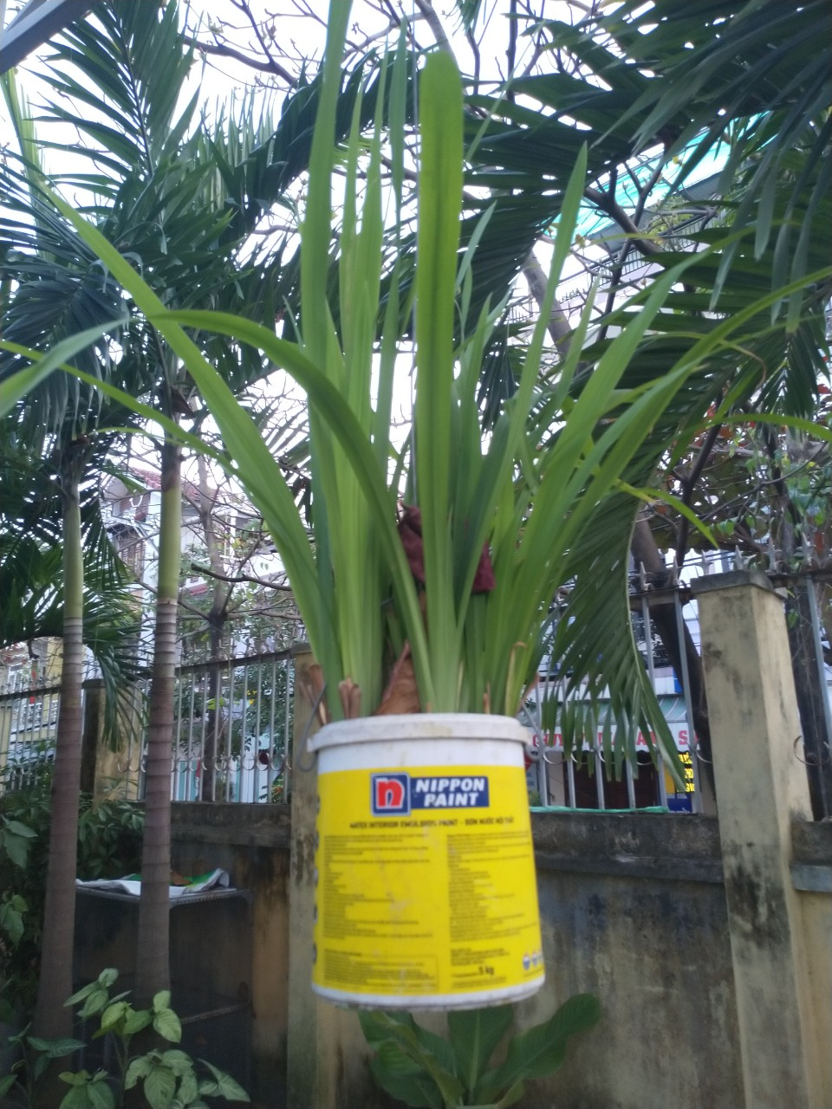
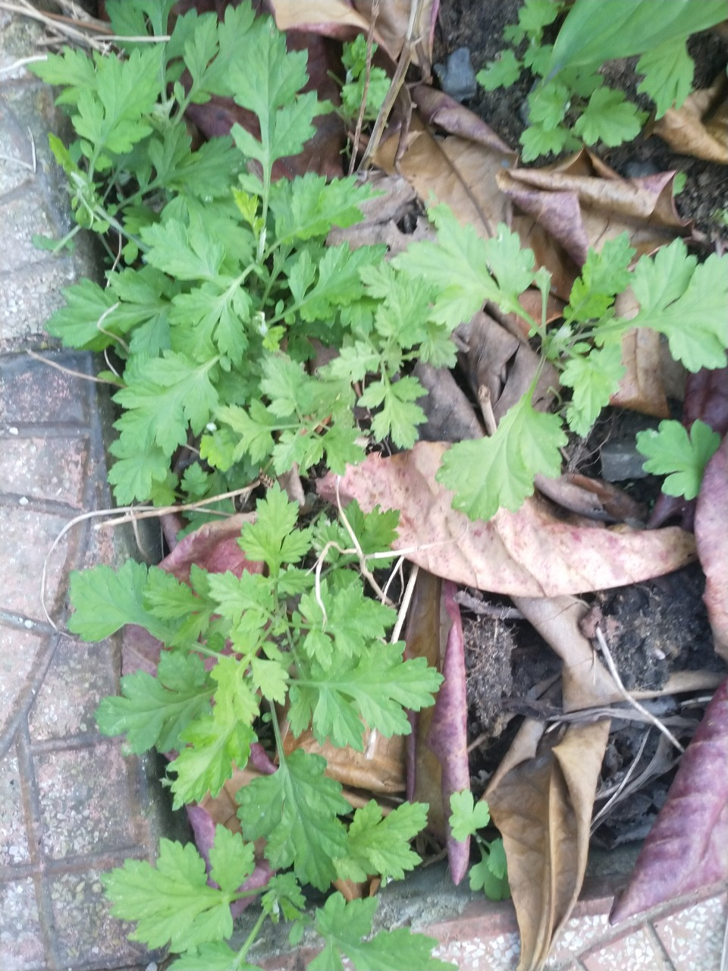
Cây lan chi
Cây kim tiền
Cây khế
Hoa cúc vàng
Cây Đinh lăng
Cây Địa lan

Slide 9
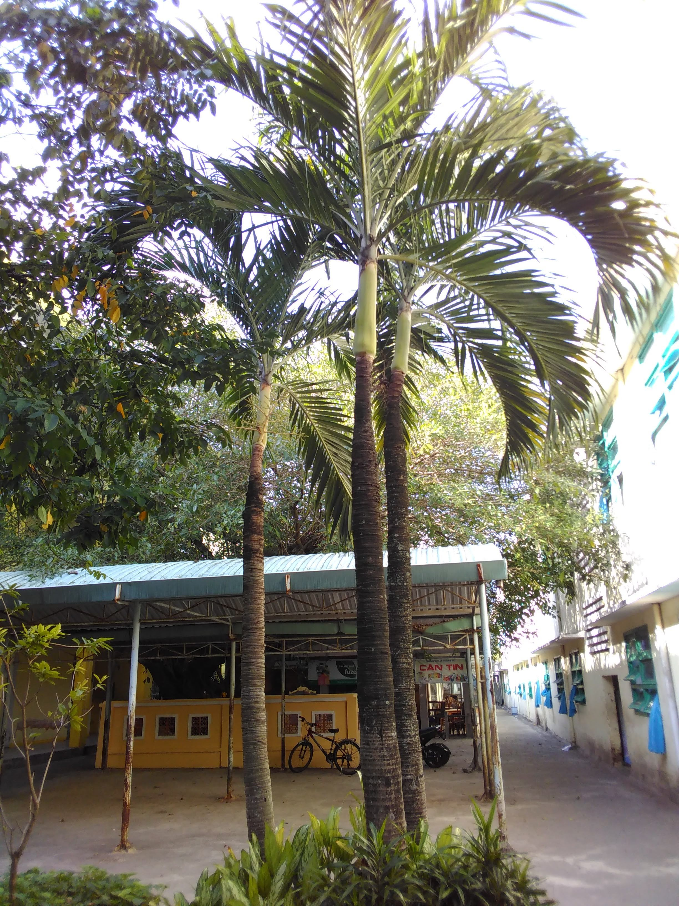
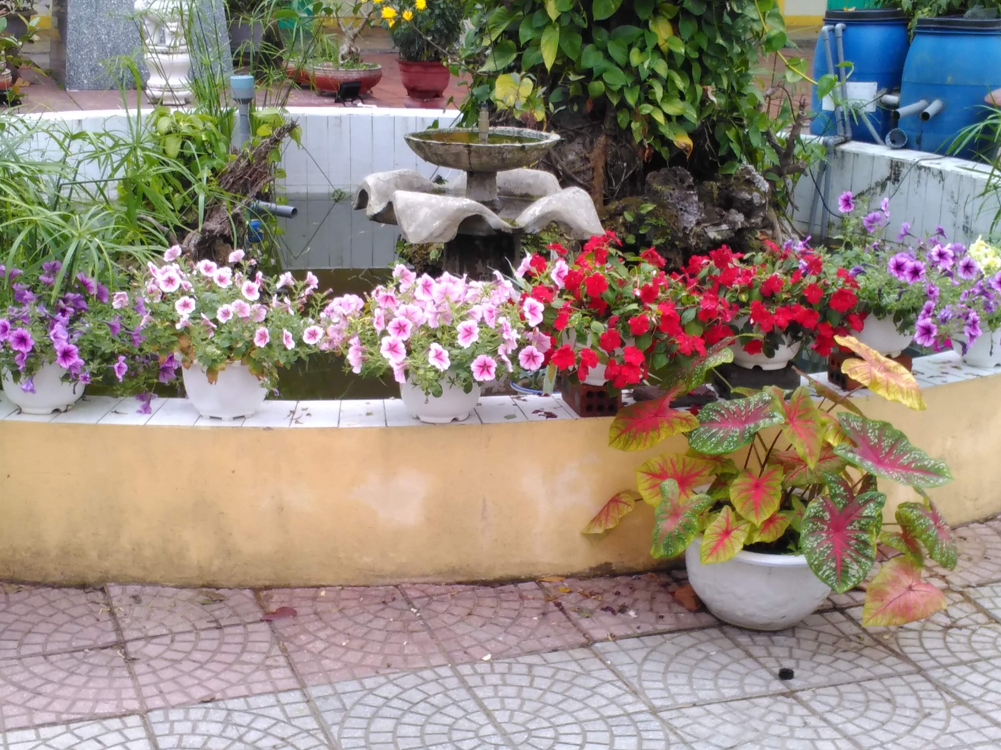
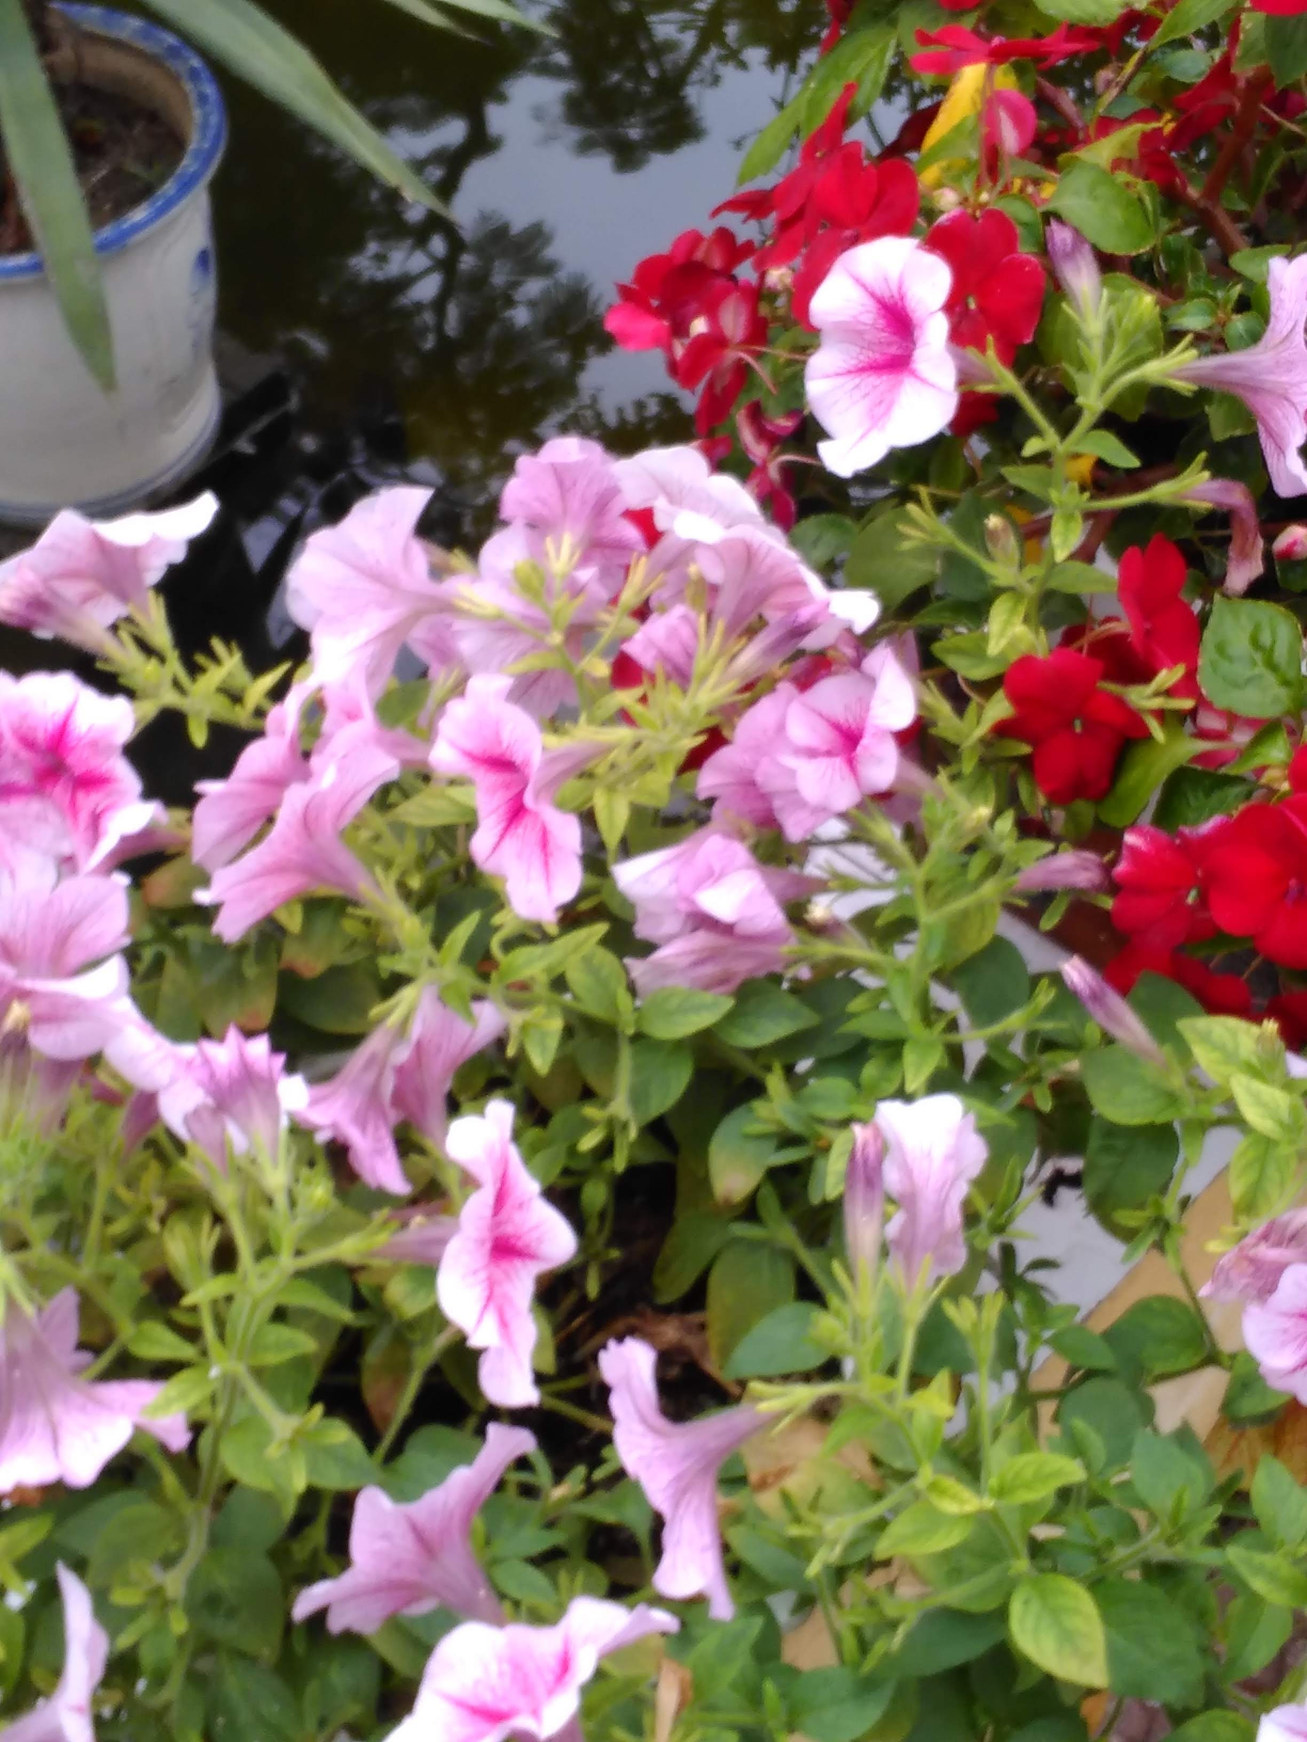
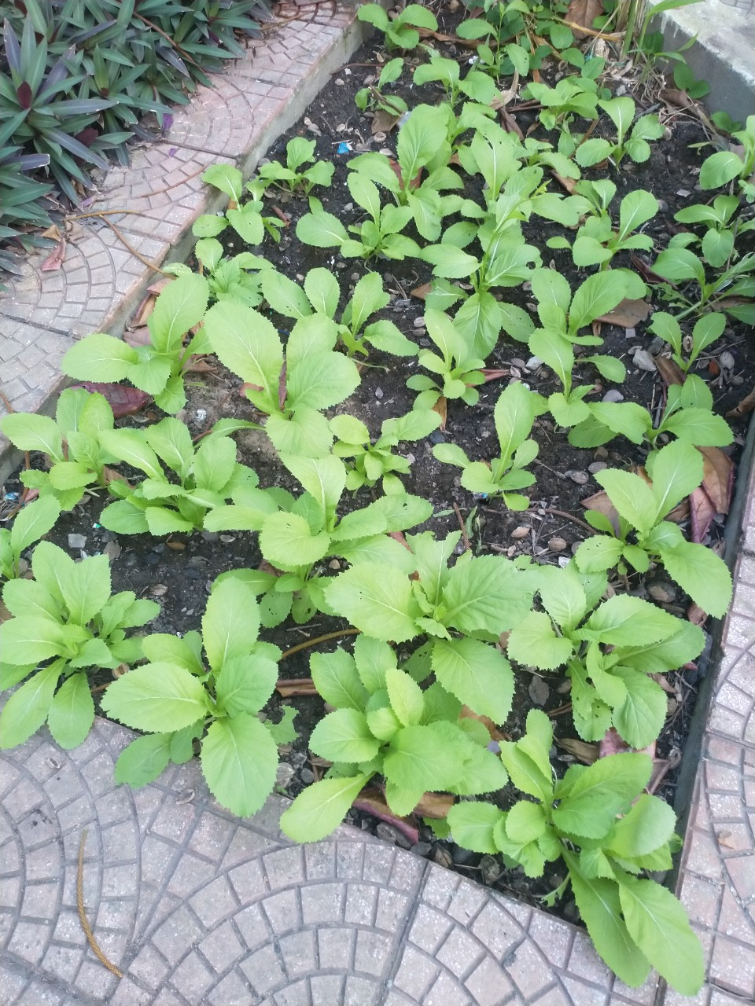
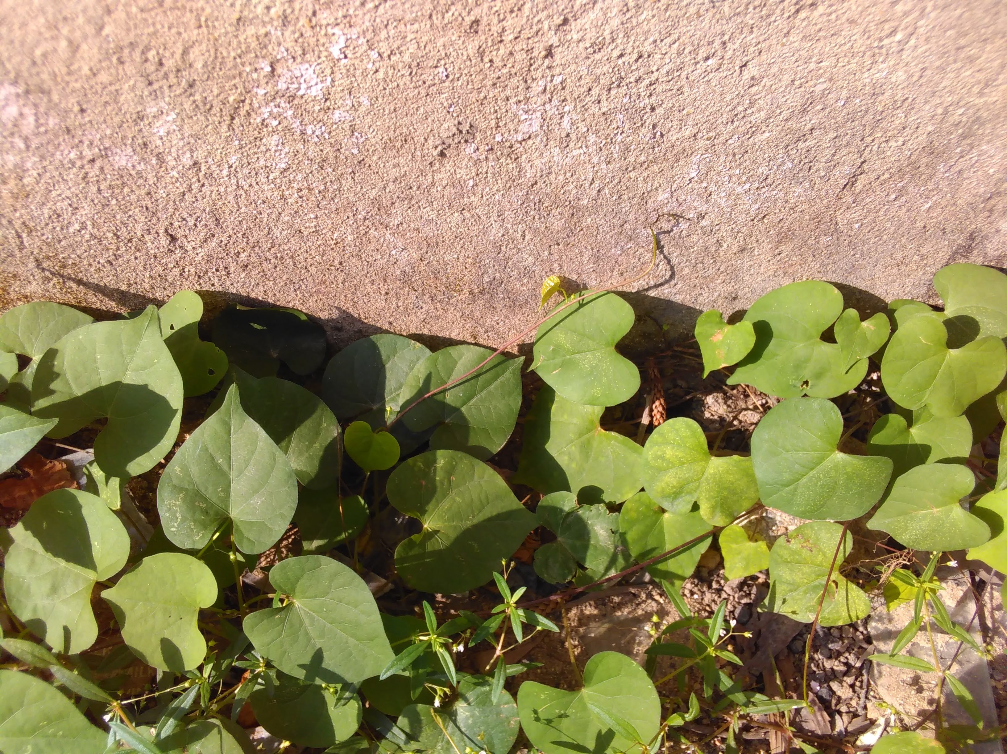
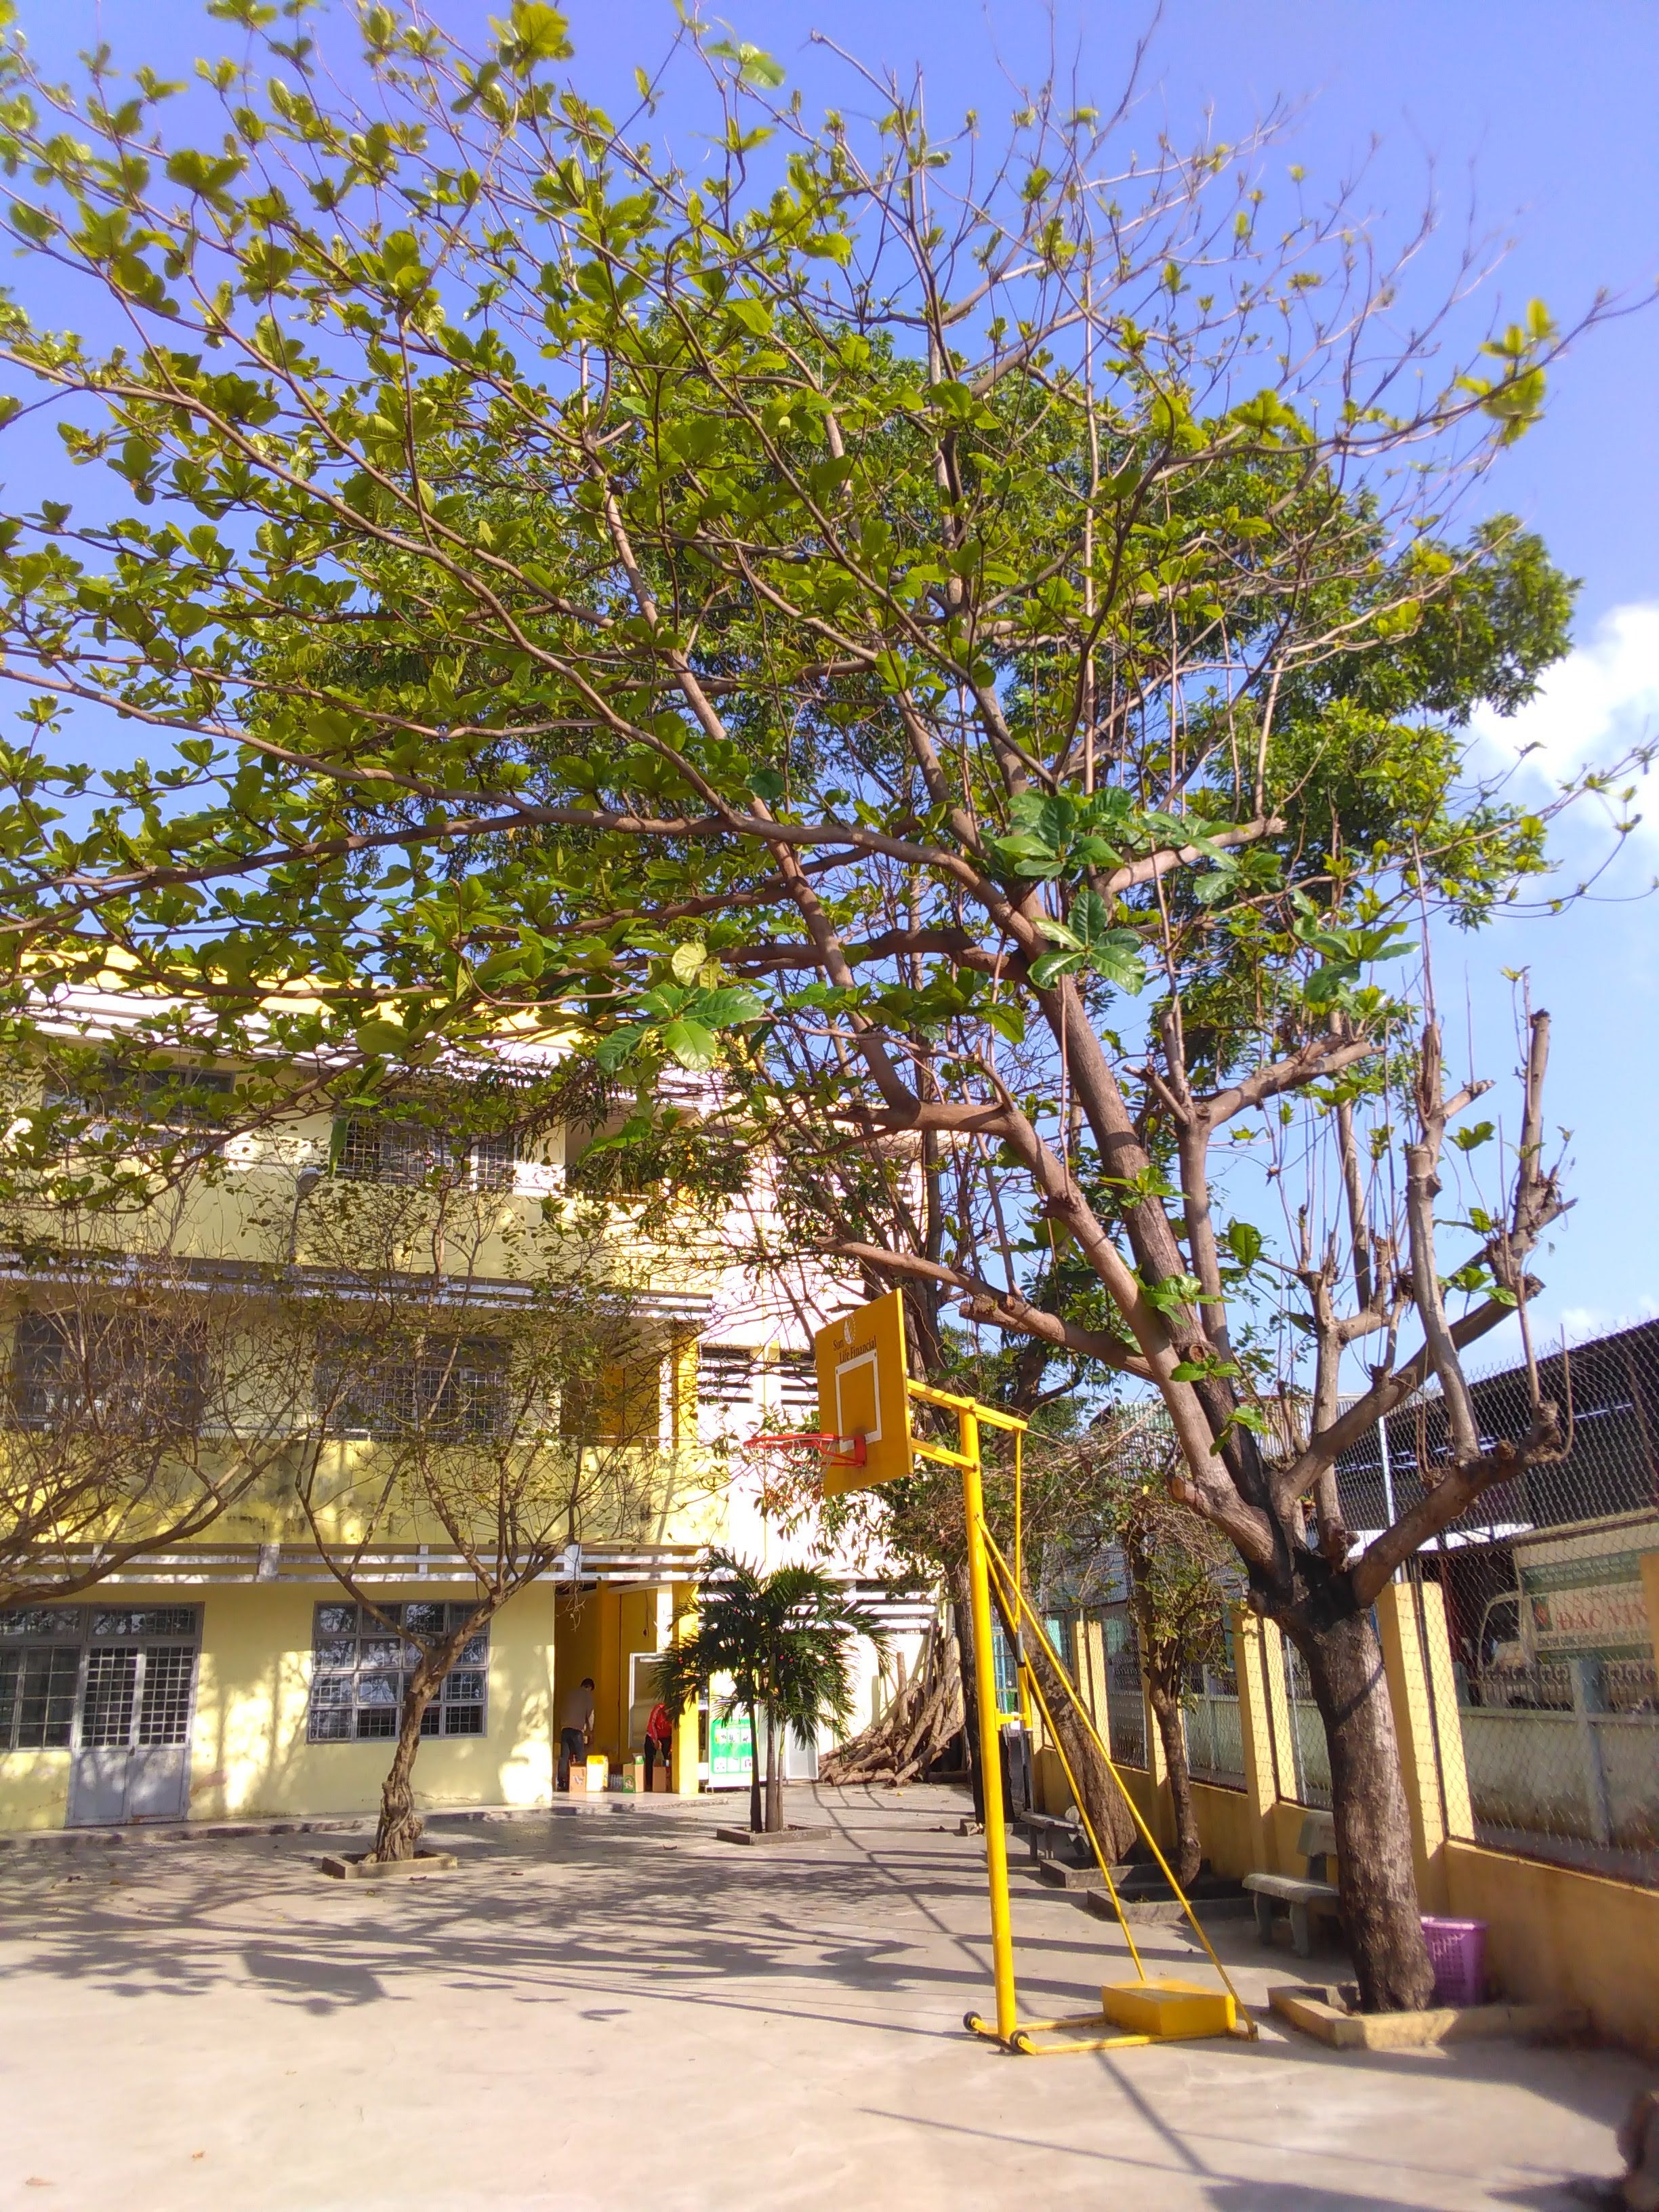
Cây dã yến
Cây dạ yến
Cây cau
Cây bìm bịp
Cây bàng
Cây cải

Slide 10
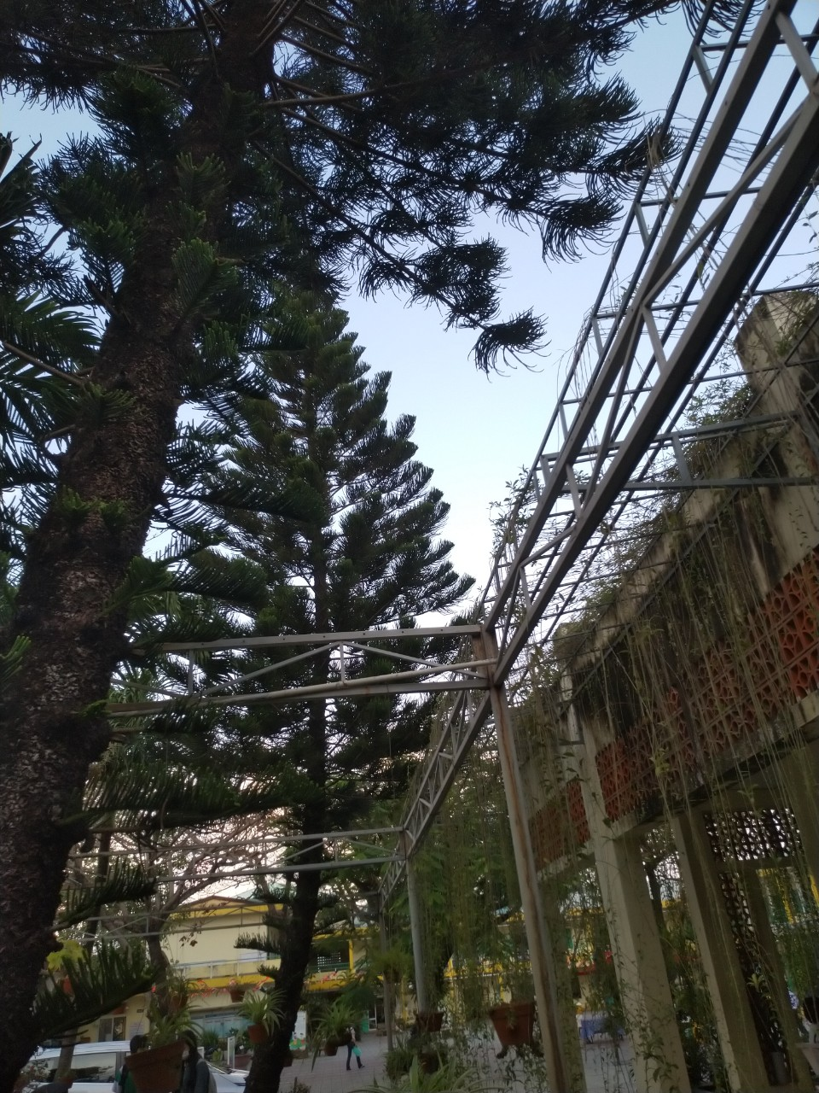
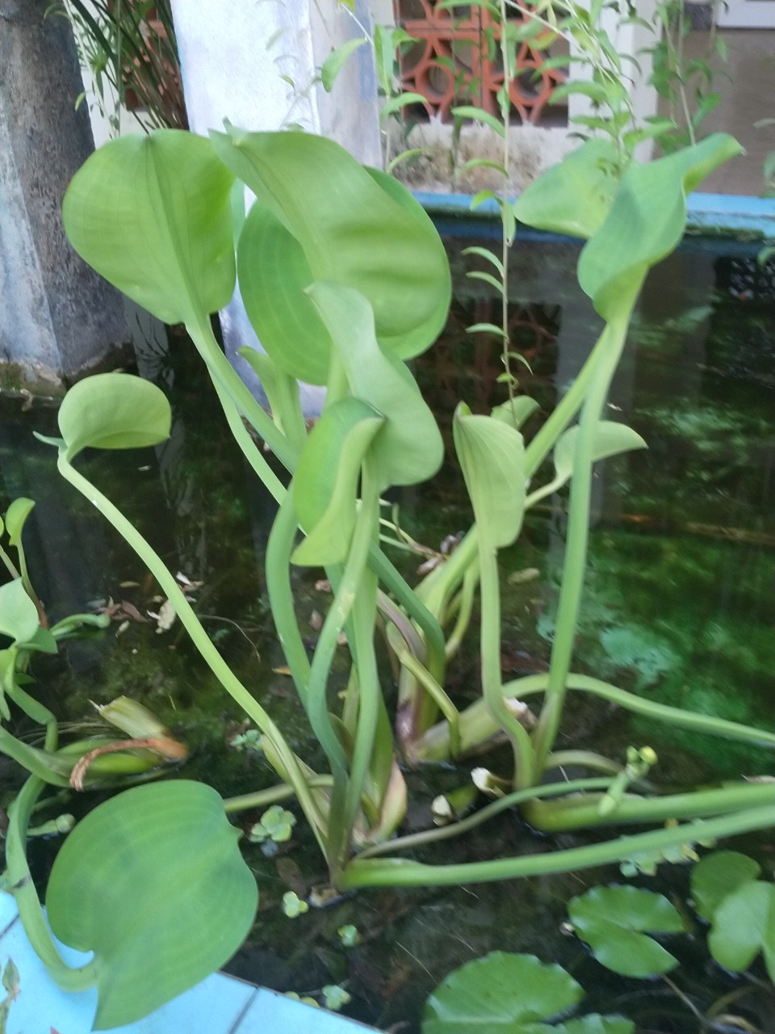
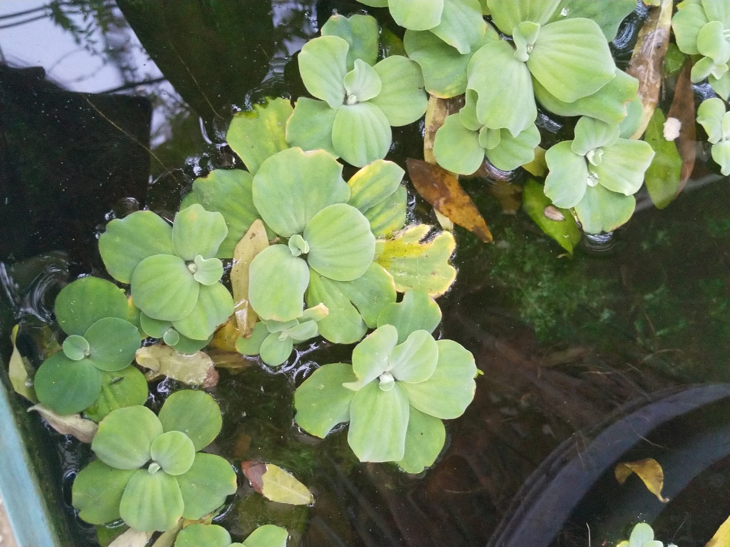
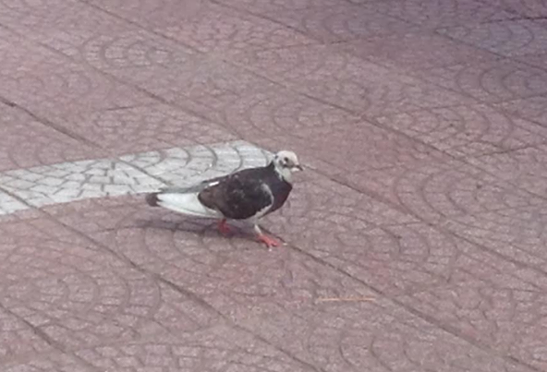
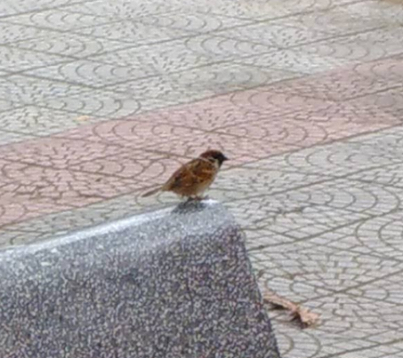
Cây bách tùng
Bèo lục bình
Bèo cái ( Bèo tai tượng)
Chim bồ câu
Chim sẻ

Slide 11
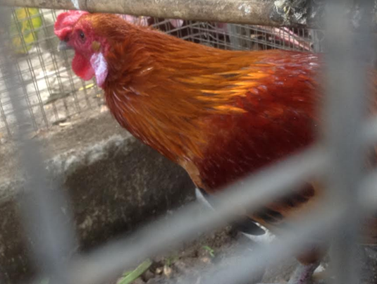
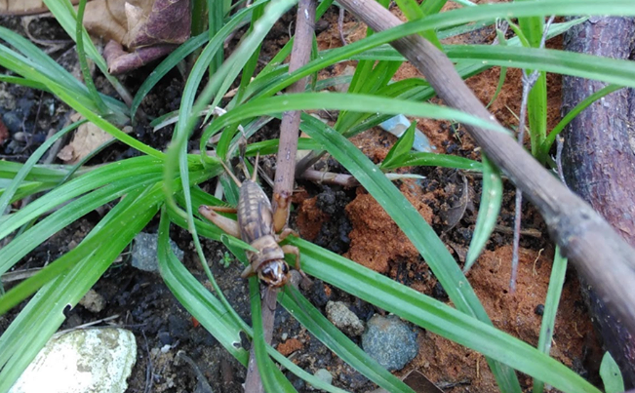
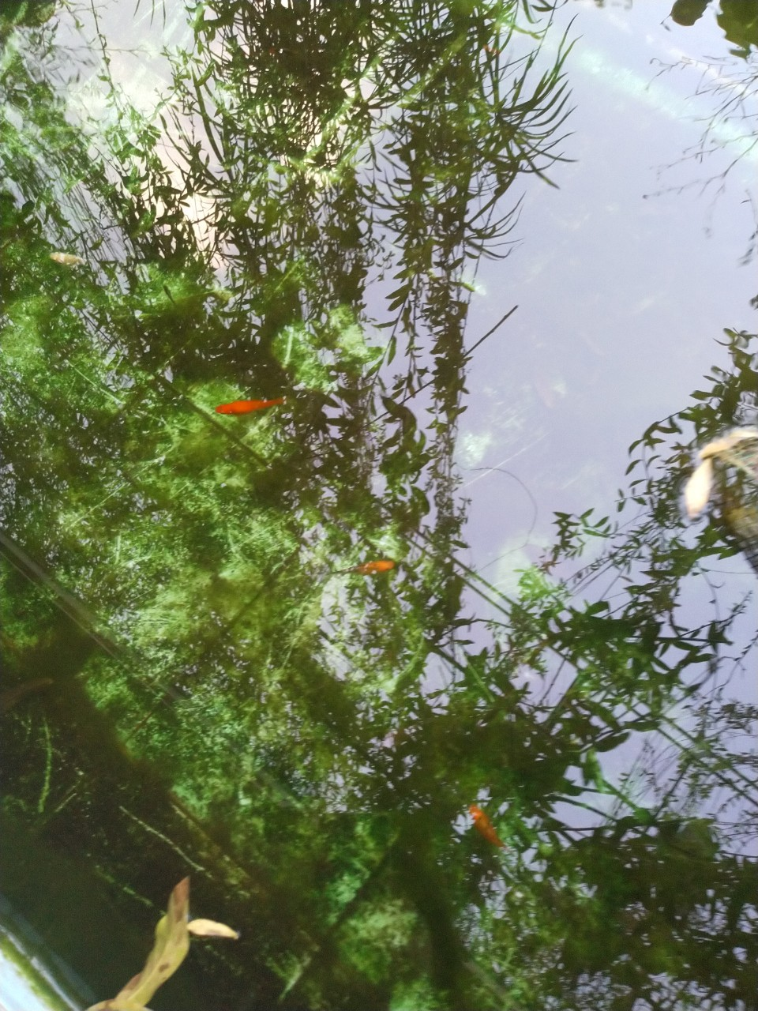
Gà
Dế mèn
Cá Koi

Slide 12
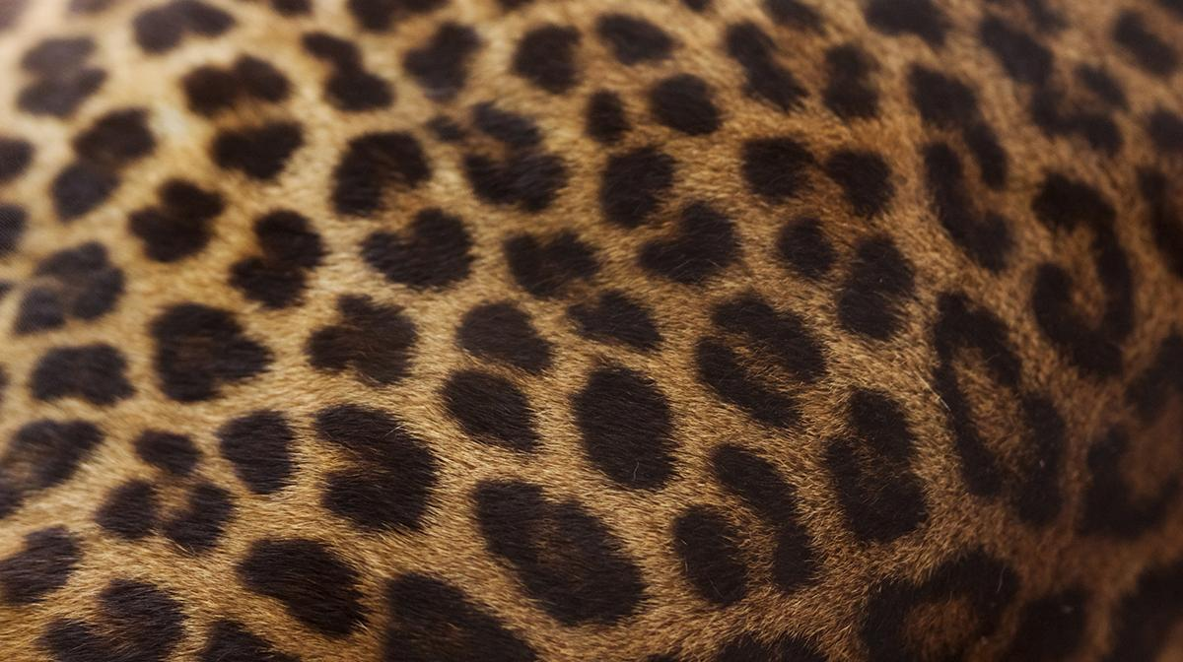
02
TÌM HIỂU ẢNH HƯỞNG CỦA ÁNH SÁNG TỚI HÌNH THÁI CÂY

Slide 13
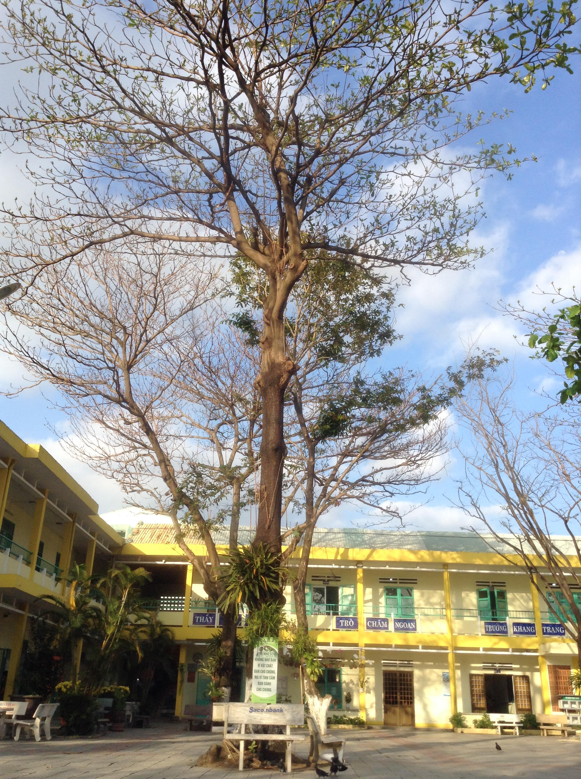
Bàng là cây thân gỗ sinh sống chủ yếu ở vùng nhiệt dới. Loài cây này có thể mọc cao tới 35 m, với tán lá mọc thẳng, đối xứng và các cành nằm ngang.Khi cây già hơn thì trở nên phẳng hơn để tạo thành hình dáng giống như cái bát trải rộng. Lá to, dài khoảng 15–25 cm và rộng 10–14 cm, hình trứng, xanh sẫm và bóng. Đây là loài cây có lá sớm rụng về mùa khô; trước khi rụng thì các lá chuyển màu thành màu đỏ ánh hồng hay nâu vàng. Hoa nở vào mùa hè.Hoa đơn tính cùng gốc với các hoa đực và hoa cái mọc trên cùng một cây. Cả hai loại hoa có đường kính khoảng 1 cm, có màu trắng hơi xanh, không lộ rõ, không có cánh hoa; chúng mọc trên các nách lá hoặc ở đầu cành. Quả thuộc loại quả hạch dài 5–7 cm và rộng 3-5,5 cm, khi non có màu xanh lục, sau đó ngả sang màu vàng và cuối cùng có màu đỏ khi chín, chứa một hạt.
CÂY BÀNG

Slide 14
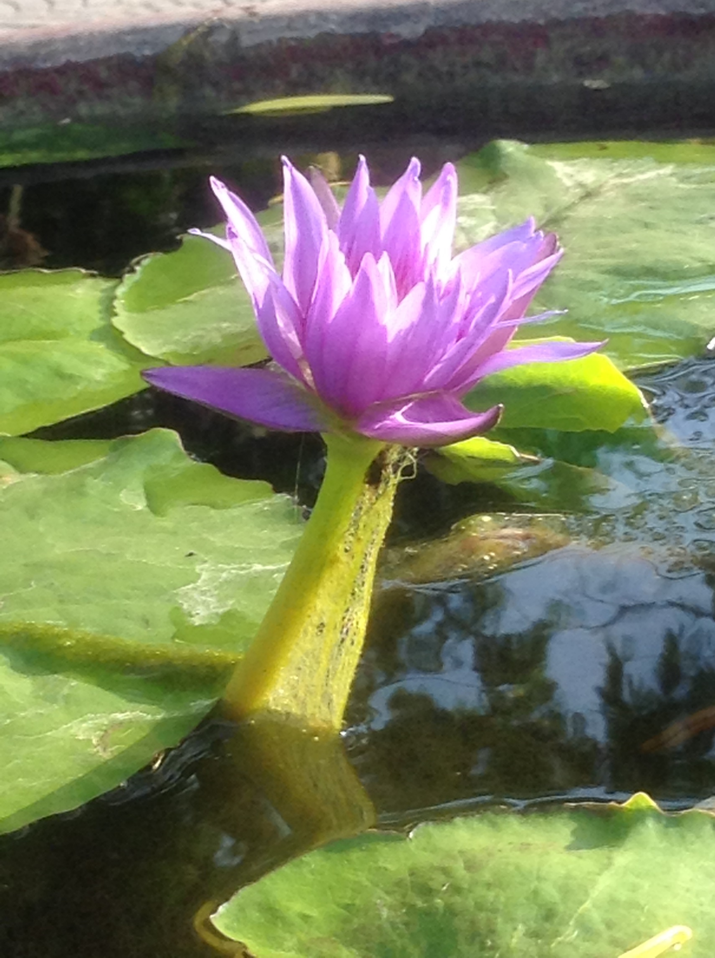
Hoa súng Các loài súng sinh sống ở các khu vực ao, hồ và đầm lầy, với lá và hoa nổi lên trên mặt nước. Lá súng hình tròn. Nếu thời tiết ấm thì súng có thể cho hoa quanh năm. Súng chi thành hai loại là súng nhiệt dới và súng chịu rét. Các loài súng chịu rét chỉ nở hoa vào ban ngày còn các loài súng nhiệt đới có thể nở hoa vào ban ngày hoặc ban đêm cũng như là nhóm duy nhất có chứa các loài súng với hoa có màu xanh lam. Khả năng tồn tại của hạt súng theo thời gian là rất dài, vào khoảng 2000 năm. Hoa súng có thể có mùi thơm

Slide 15
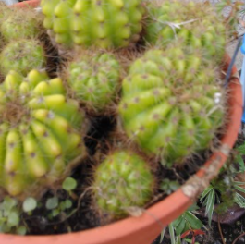
Họ Xương rồng thường là các loài cây mọng nước hai lá mầm và có hoa. Cây xương rồng có gai và thân để chứa nước dự trữ. Xương rồng là một loài thực vật mọng nước, có nhiều dạng phát triển: thành cây lớn, thành bụi hoặc phủ sát mặt đất. Đa số các loài xương rồng đều mọc và phát triển từ đất, nhưng cũng có rất nhiều loài ký sinh trên các loài cây khác để phát triển. Phần lớn xương rồngcó lá tiêu biến rất đáng kể. Cánh hoa phân bố đồng đều và đồng tâm, hoa đa phần là lưỡng tính, nở vào cả sáng và tối tuỳ theo loài. Hình dạng thay đổi từ dạng-phễu qua dạng-chuông và tới dạng-tròn-phẳng, kích thước trong khoảng từ 0,2 đến 15–30 cm. Phần lớn có đài hoa (từ 5-50 cái hoặc hơn), thay đổi dạng từ ngoài vào trong, từ lá bắc đến cánh hoa. Số lượng nhị rất lớn, từ 50 đến 1.500 (hiếm khi ít hơn). Gần như tất cả các loài xương rồng có vị đắng, thi thoảng bên trong còn có nhựa đục. Một trái xương rồng chứa khoảng 3.000 hạt, mỗi hạt dài 0,4-12mm
XƯƠNG RỒNG

Slide 16
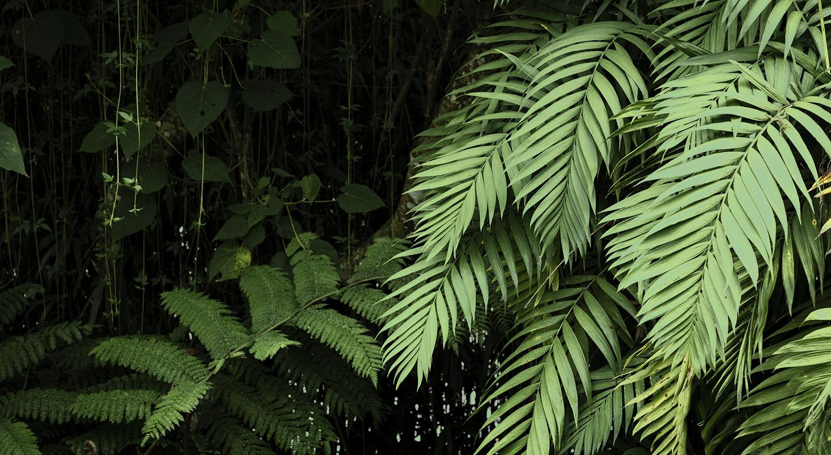
03
TÌM HIỂU MÔI TRƯỜNG SỐNG CỦA ĐỘNG VẬT

Slide 17
Trên không
CHIM SẺ
Một con chim nhỏ, nó có chiều dài điển hình là 16 cm. Con mái có màu nâu nhạt và màu xám, và con trống có màu đen sáng hơn, màu trắng, và những mảng màu nâu. Sẻ nhà là loài chim lùn và chắc mập, thường dài trung bình khoảng 16cm, từ 14–18 cm. Sẻ có đầu tròn lớn, đuôi ngắn và mỏ cứng. Sẻ nhà nặng từ. Con mái thường nhỏ hơn con trống.

Slide 18
Trên không
CHIM BỒ CÂU
_ Cấu tạo ngoài:
+Da khô phủ lông vũ, lông vũ bao bọc toàn thân là lông ống, có phiến lông rộng tạo thành cánh dài, đuôi chim làm bánh lái.
+ Lông vũ mọc áp sát vào thân là lông tơ. Lông tơ chỉ có một chùm lông, sợi lông mảnh gồm một lớp xốp giữ nhiệt và làm thân chim nhẹ.
+ Cánh chim khi xòe tạo một diện rộng quạt gió. Khi cụp cánh chim gọn lại vào thân.
+ Chi sau bàn chân dài, có 3 ngón trước và 1 ngón sau, đều có vuốt giúp chim bám chặt vào cành cây khi chim đậu hoặc duỗi thẳng, xòe rộng ngón khi chim hạ cánh. + Mỏ sừng bao bọc hàm không có răng làm đầu chim nhẹ.
+ Cổ dài, đầu chim linh hoạt giúp phát huy được tác dụng của giác quan (mắt, tai) tạo điều kiện thuận lợi khi bắt mồi, rỉa lông.
+ Tuyến phao câu tiết chất nhờn khi chim rỉa lông giúp lông mịn, không thấm nước.

Slide 19
Trên mặt đất
CON GÀ
_ Chúng là các loài chim lớn, với con trống có bộ lông sáng và tươi màu, nhưng nói chung khó phát hiện trong các khu vực rừng rậm rạp, nơi chúng sinh sống. _Giống như nhiều loài chim khác trong họ Trĩ, con trống không tham gia vào việc ấp trứng hay nuôi nấng các con non có thể sống độc lập ngay từ khi mới sinh ra. Các công việc này do con mái có bộ lông nâu xám và dễ ngụy trang đảm nhận.
_Gà rừng là chim ăn hạt, nhưng chúng cũng ăn cả sâu bọ khi có thể, đặc biệt là ở các con non.
_Một loài trong chi này, gà rừng lông đỏ, có tầm quan trọng lịch sử đối với con người, như là tổ tiên có thể nhất của gà nhà, mặc dù một số tác giả cho rằng gà rừng lông xám cũng có thể là tổ tiên của gà nhà.

Slide 20
Trên
Mặt đất
CON DẾ MÈN
Có cơ thể hình trụ, đầu tròn, và một cặp râu dài (giống con lợn).
Chân sau thích hợp cho việc nhảy. Cặp cánh trước được chuyên biệt hóa thành một dạng cánh bảo vệ, cặp cánh sau có dạng màng, và được gập lại khi không sử dụng.
Tuy nhiên, vài loài không có cánh. Chúng xuất hiện tại nhiều môi trường, từ đồng cỏ, bụi rậm, và rừng tới đầm lầy, bãi biển và hang động.
Các loài dế mèn đa số sống về đêm, và con trống có tiếng gáy to dai dẳng để thu hút con mái, dù vài loài không gáy được.
Dế đực cánh màu nâu pha đen, không bóng mượt. Dế đực bụng nhỏ hơn. Dế đực không có máng đẻ trứng. Dế đực kêu để ve vãn con cái.
Dế cái cánh màu đen, bóng mượt. Dế cái bụng to hơn vì bụng dế cái có trứng. Dế cái có máng đẻ trứng ở phần đuôi, giống cái kim khâu quần áo dể dế cái cắm xuống đất đẻ trứng. Dế cái không kêu được.

Slide 21
Trong
Nước
CON CÁ KOI
_Cá Koi được thuần hóa, lai tạo để nuôi làm cảnh trong những hồ nhỏ. Cá coi đồng thời được coi như là cá phong thủy. Người Nhật tin rằng những mảng màu trên mình cá chép Koi khi là những hình xăm sẽ luôn luôn mang lại sự may mắn. Tiêu chuẩn về màu được người Nhật đặt tên như sau:
Trắng pha Đỏ = Kohaku.
Trắng pha Đỏ+Đen = Showa Sanke.
Trắng pha Đen = Utsurimono.
Đen pha Trắng = Shiro Bekko.
Vàng pha Đen = Ki Utsuri.
Bạch kim hoặc Vàng kim = Kinginrin.
Xám bạc = Asagi
Trắng, trên đỉnh đầu có một vòng tròn Đỏ = Tancho. + _Trước đây, cá chép Koi được xác nhận là chiều dài có thể tới 2 m và chúng có thể sống tới 230 năm, rồi suy giảm dần xuống theo các thế hệ. Người ta cho rằng, phần lớn cá Koi hiện nay, có thể dài tới 1 và tuổi thọ từ 40 đến 60 năm tuổi. Nếu cá Koi được nuôi ở ao thì đến năm thứ 8 có thể chiều dài tối đa của cá đạt đến 1 mét.

Slide 22

NHẬN XÉT CHUNG CỦA NHÓM VỀ MÔI TRƯỜNG ĐÃ QUAN SÁT
04

Slide 23
NHẬN XÉT
Biết thêm những cá thể khác ở trong trường mà từ trước giờ chúng em không để ý hay chú tâm đến
Giải tỏa căng thẳng sau những giờ học hay giờ kiểm tra căng thẳng, mệt mỏi
Yêu thiên nhiên hơn, sống lành mạnh hơn
Có nguồn không khí trong lành, thoáng đãng
- Làm chúng em yêu quý bộ môn Sinh học hơn và tìm ra hứng thú với môn học
Thay vì dành thời gian cho sách vở, internet thì cây cối, thực vật, động vật làm chúng em thấy thú vị hơn, bổ ích hơn, hạn chế mức học tập, làm việc quá sức
Biết trồng và chăm sóc các loài thực vật, động vật khác

Slide 24
- Chúng em thấy rằng, môi trường này đã đảm bảo tốt cho động và thực vật sinh sống.
- Qua bài thực hành: em đã tìm hiểu và phân loại được các loài thực vật dựa vào đặc điểm hình thái của chúng cũng như môi trường sống của một số loài động vật.

